Slide 1
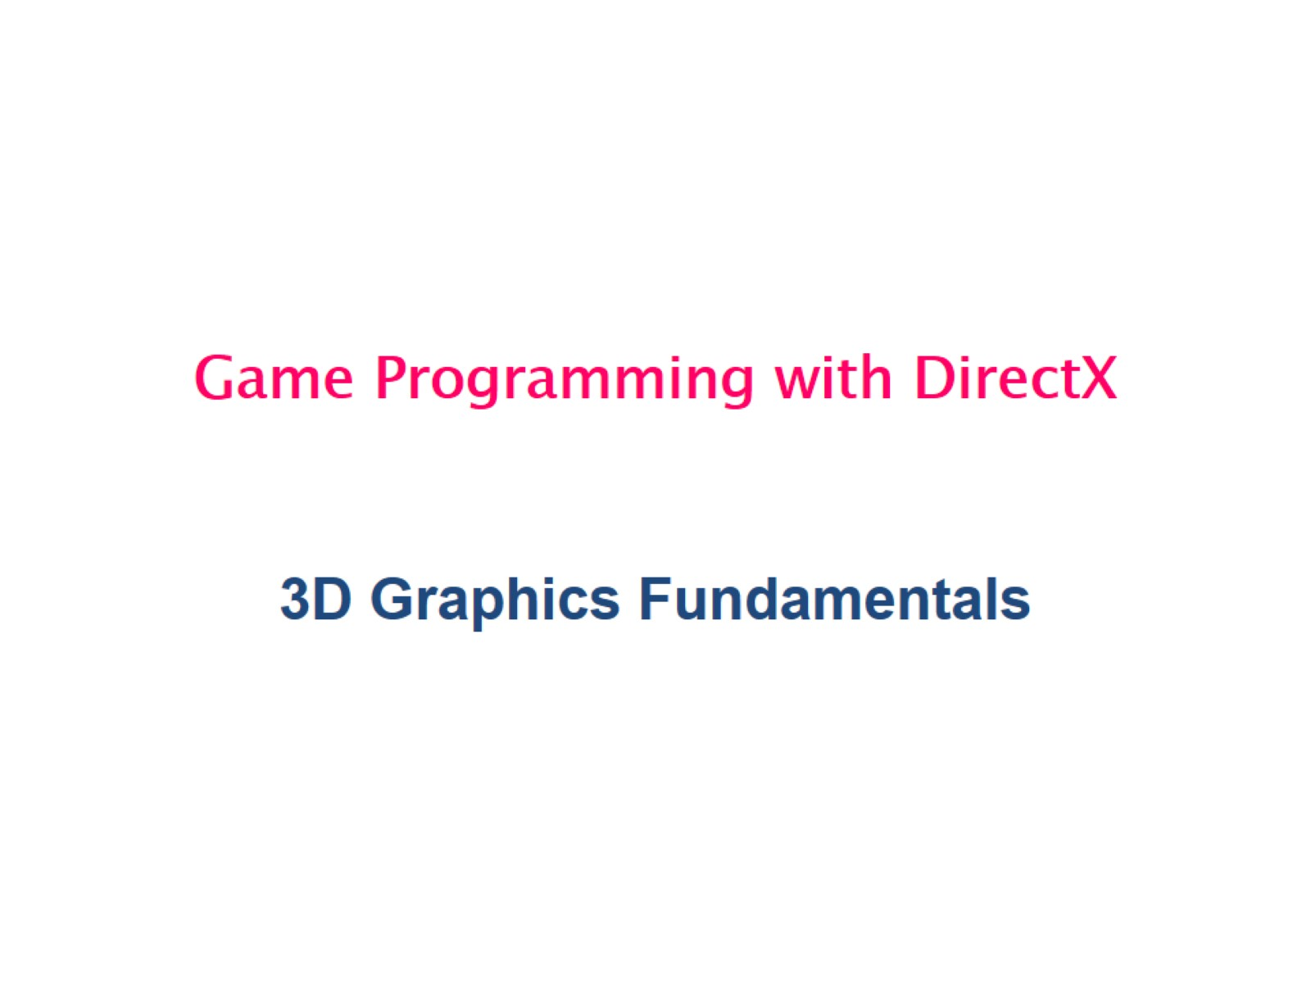
Game Programming with DirectX

Slide 2
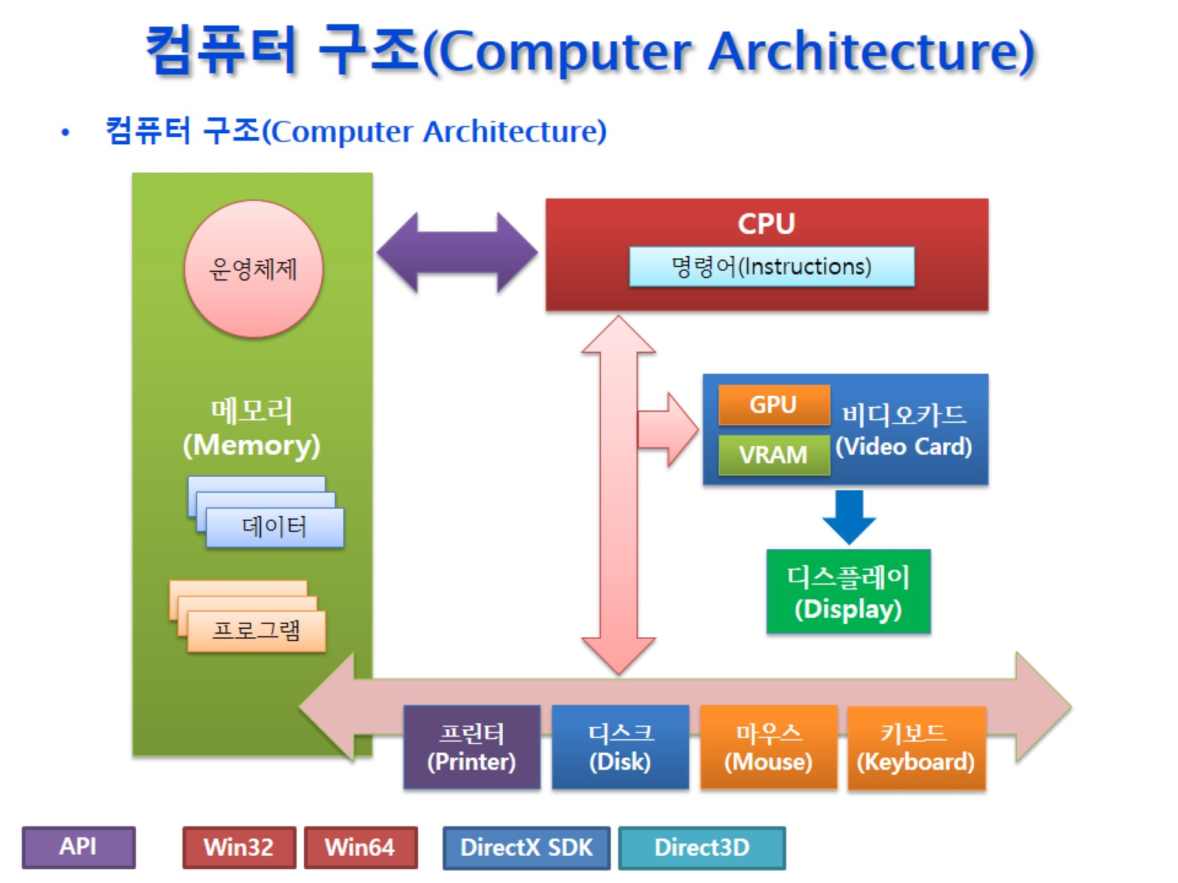
컴퓨터 구조(Computer Architecture)

Slide 3
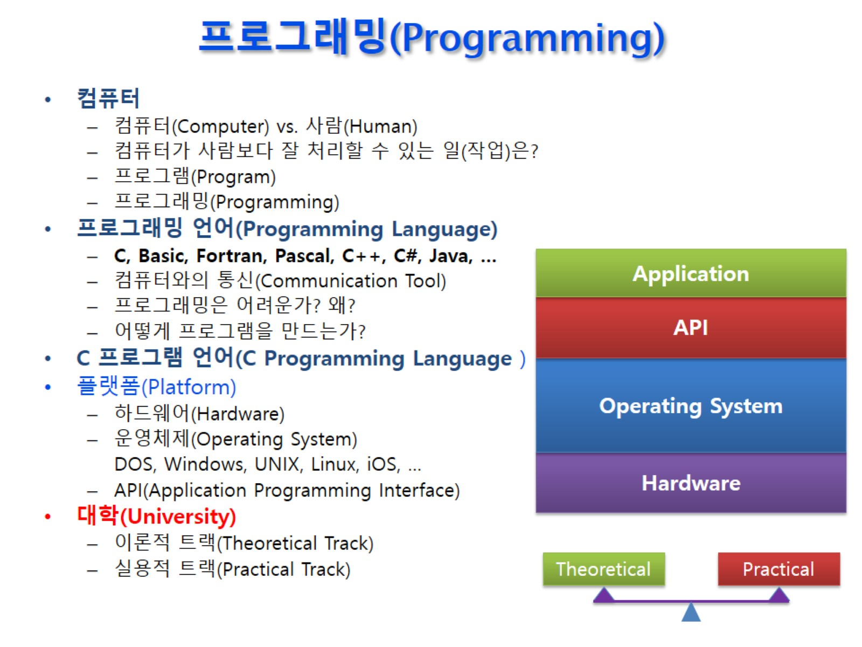
프로그래밍(Programming)

Slide 4
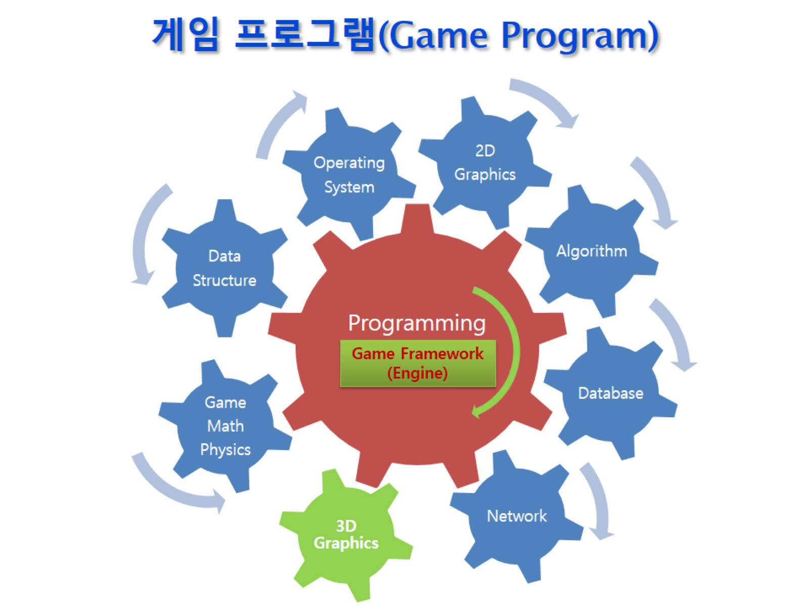
게임 프로그램(Game Program)

Slide 5
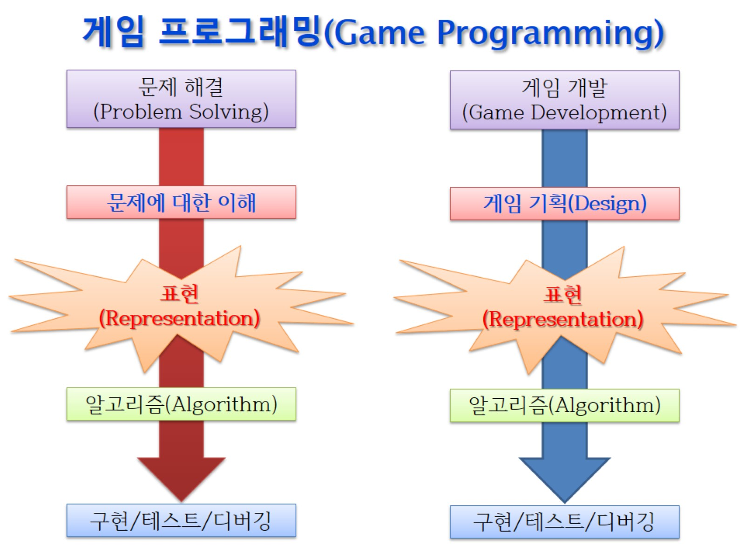
게임 프로그래밍(Game Programming)
3d 프로 그래밍 =
표현을 어떻게 하는가
문제를 제작

Slide 6
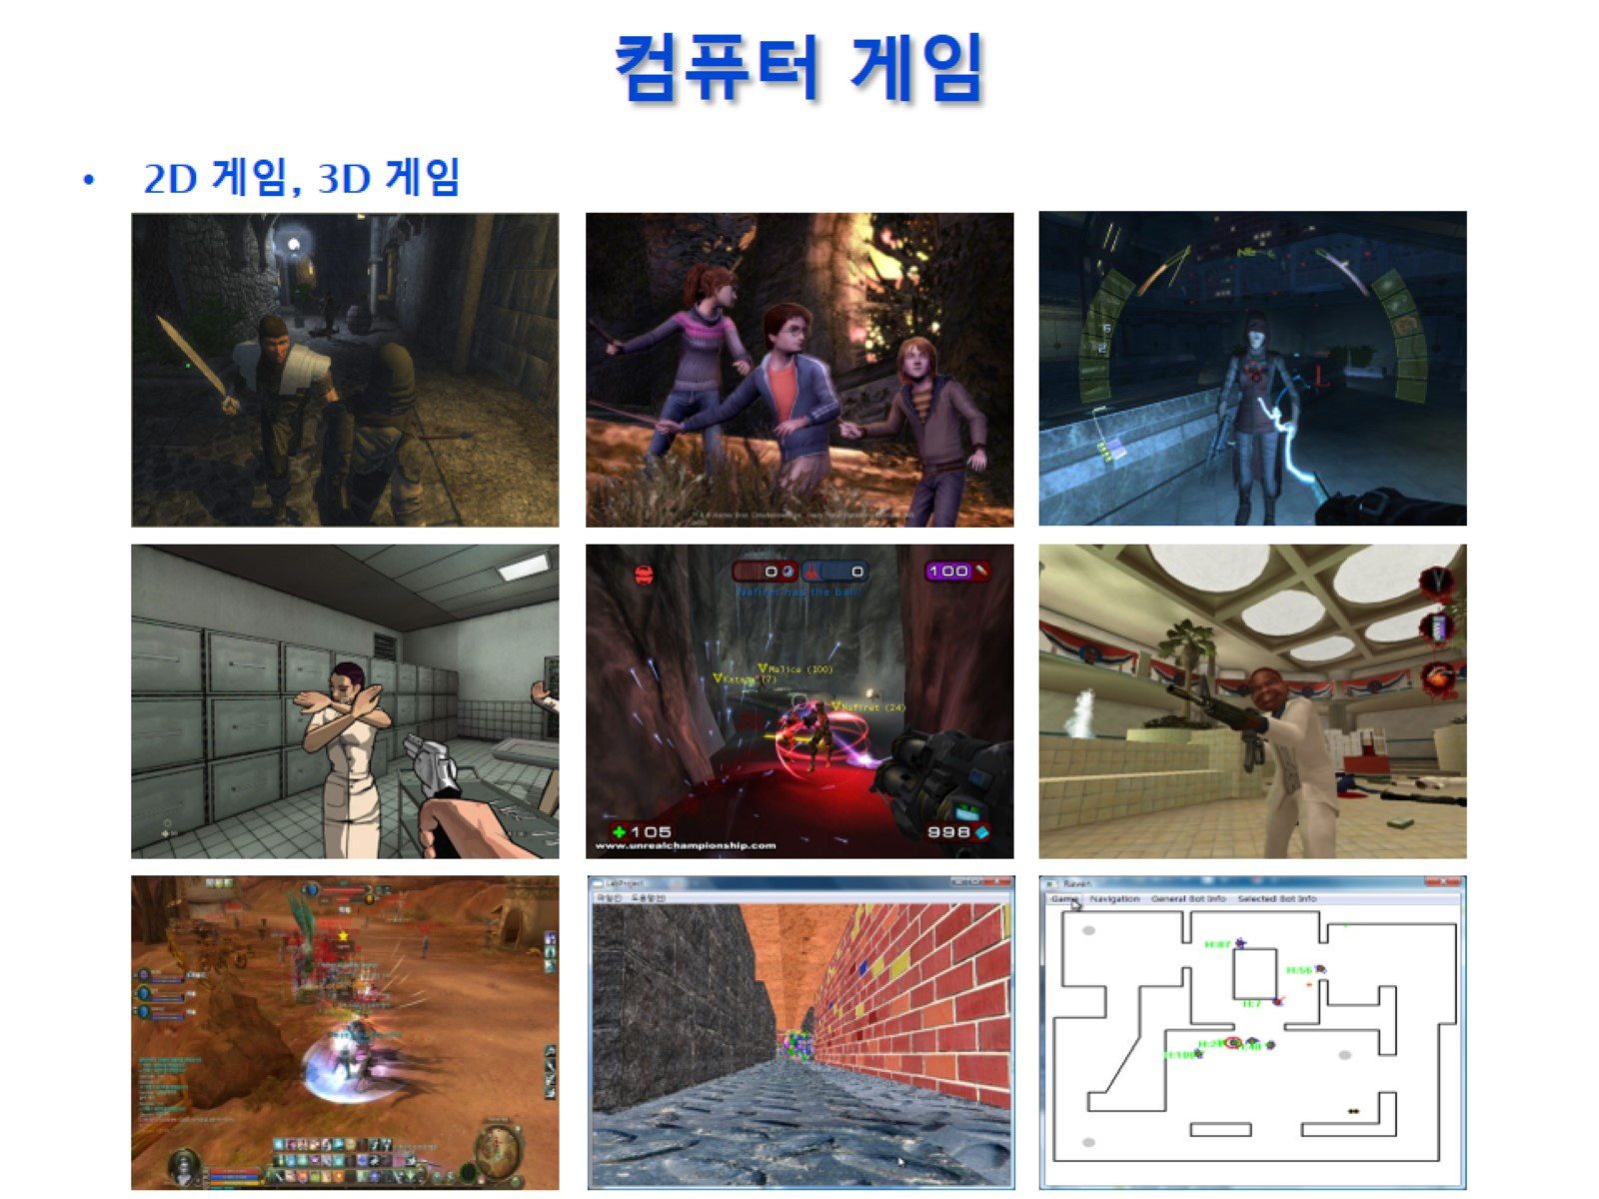
컴퓨터 게임
2d 게임 2d 이미지
3d 게임 3d 모델

Slide 7
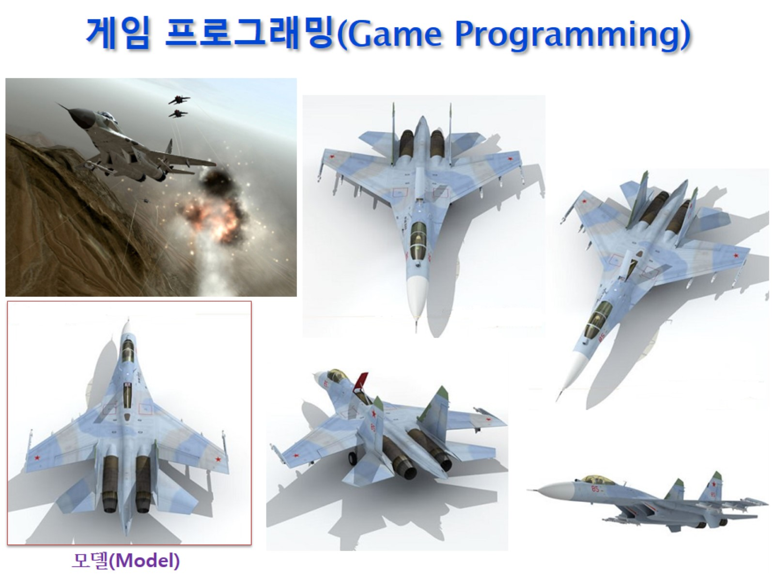
게임 프로그래밍(Game Programming)
모델 : 3d 게임에서 물체를 구현하기 위한 데이터들의 집합

Slide 8
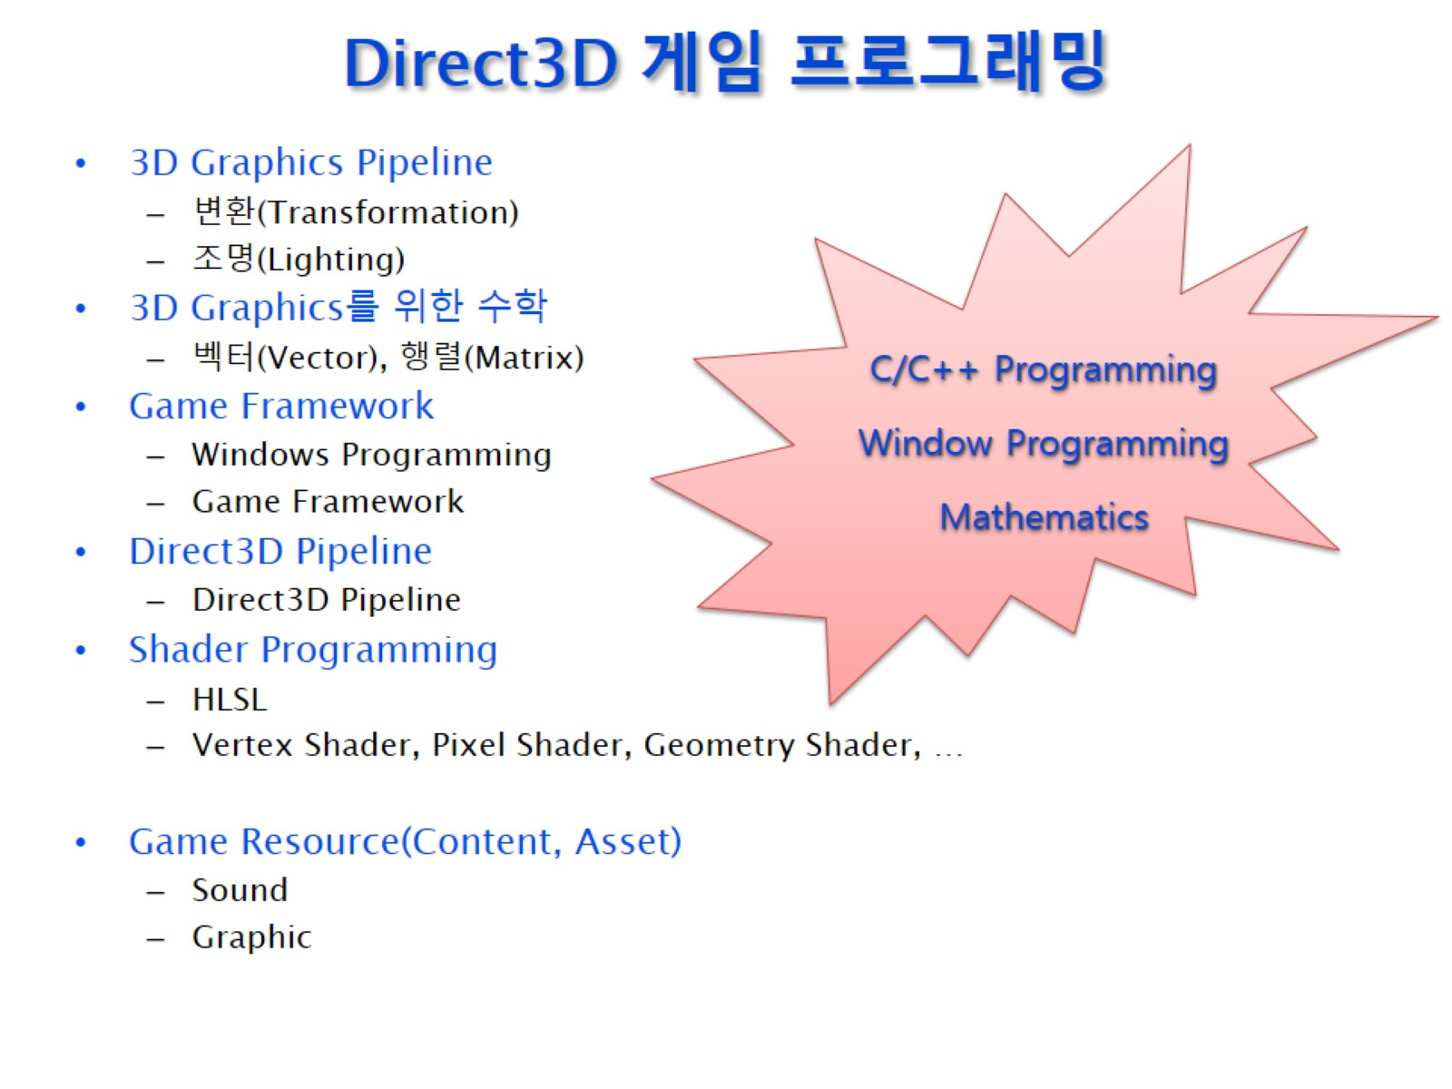
Direct3D 게임 프로그래밍

Slide 9
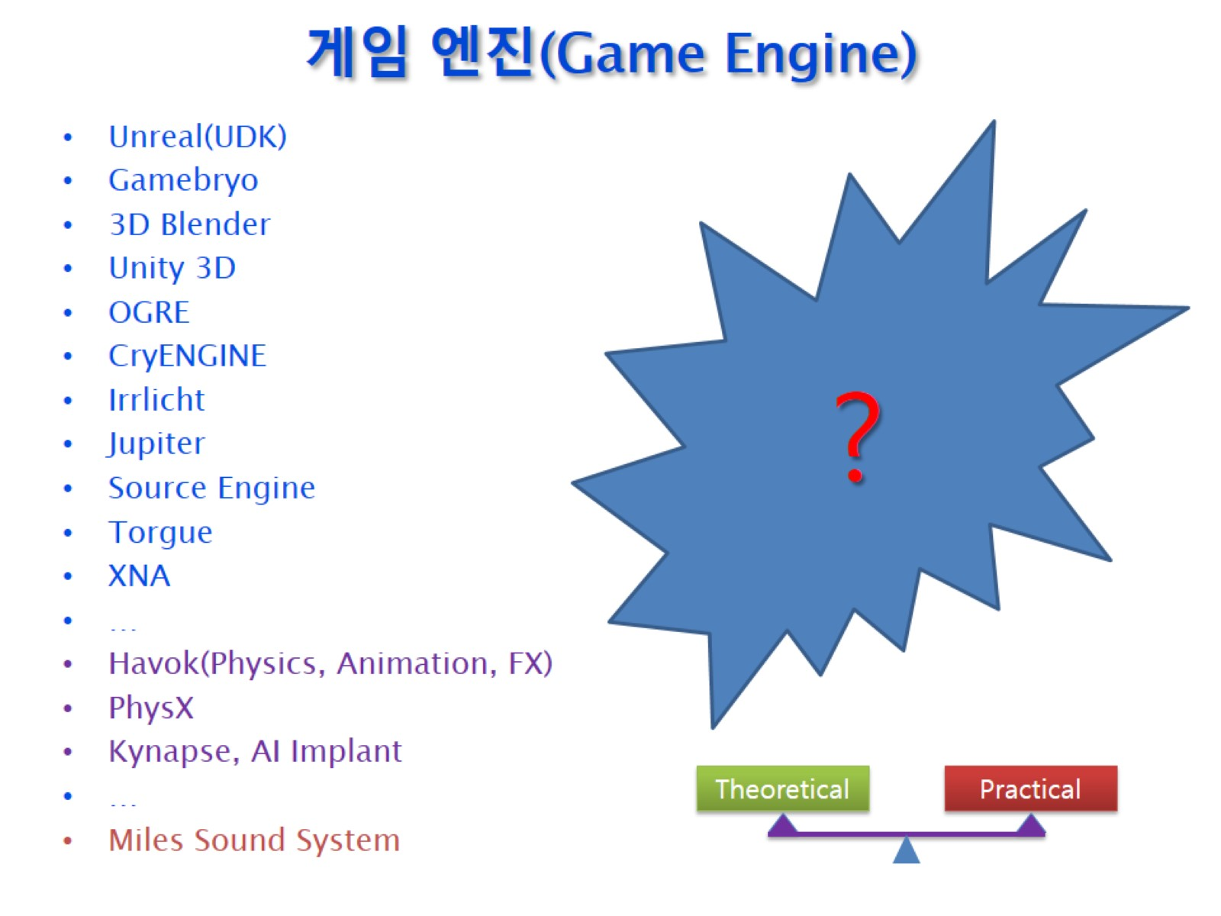
게임 엔진(Game Engine)

Slide 10
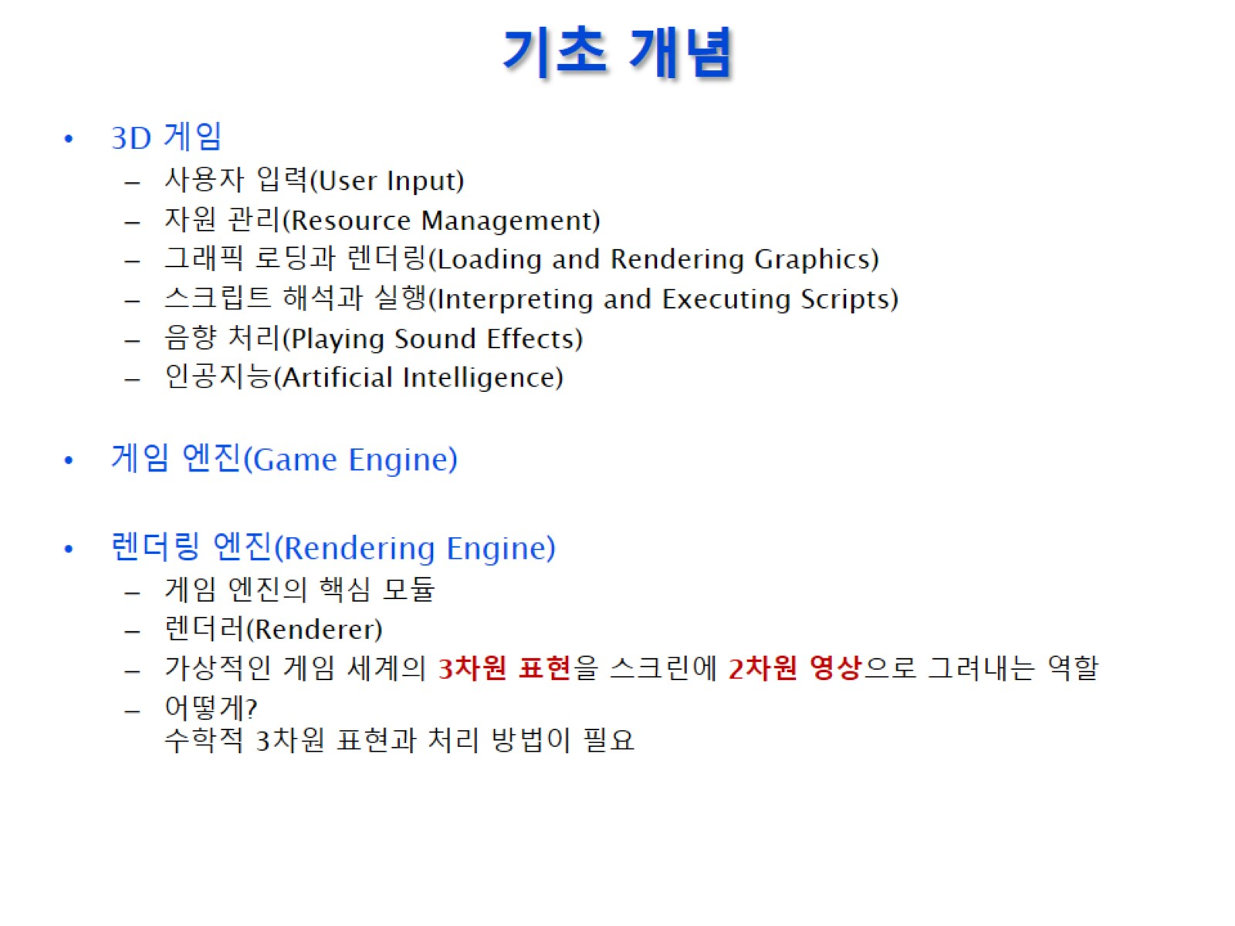
기초 개념
Game prog에서 반드시 지켜야 하는것
Frame Rate가 유지 되어야함
30~60 사이로 유지
프레임 레이트가 변동이 심하 사용자가 랙을 느낄 수 있다
나쁜게임
너무 높아도 의미없
너무 낮다 = 너무 처리 할 것이 많다
게임 세상을 줄인다?
알고리즘은 향상 시킨다?
하드웨어 적인 성능을 향상 시킨다?
가장 좋은 알고리즘 -> 존재 X
상황 별로 다름
알고리즘 마다 장단점을 고려하여 사용하여야 한다

Slide 11
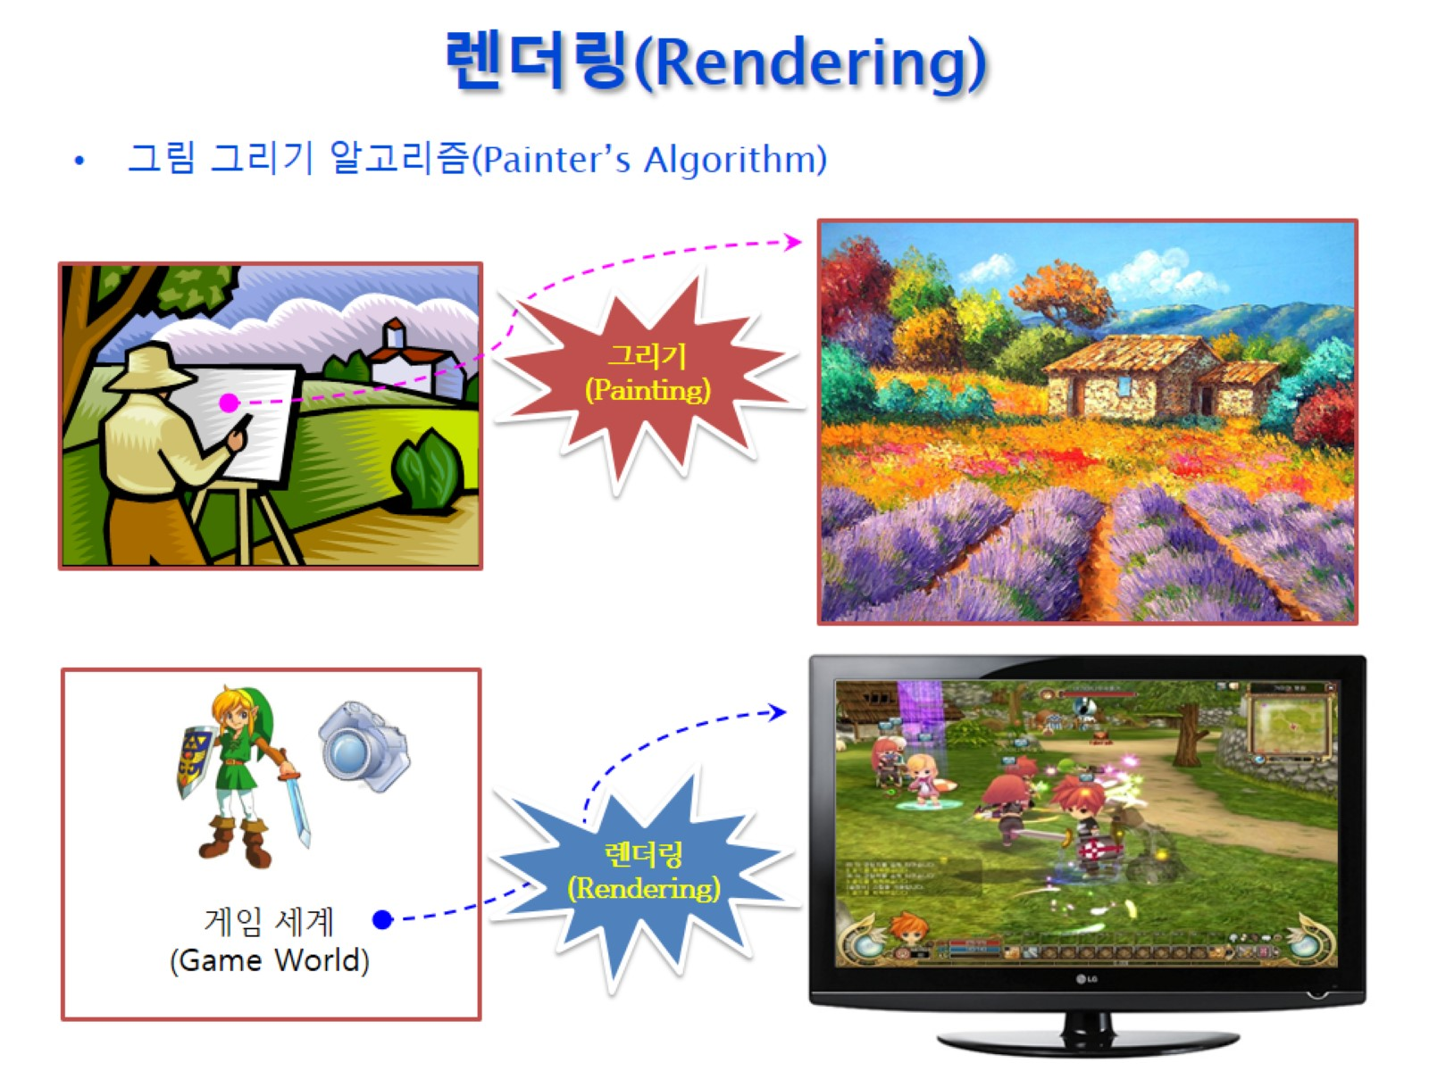
렌더링(Rendering)

Slide 12
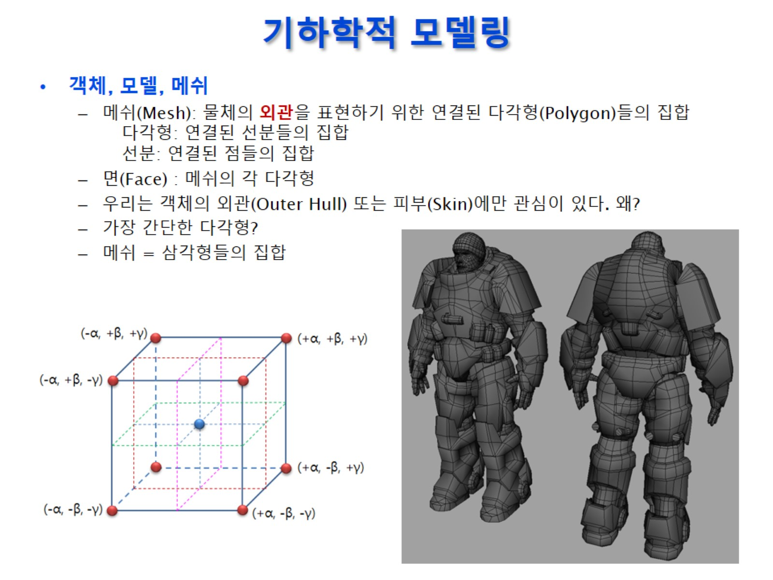
기하학적 모델링

Slide 13
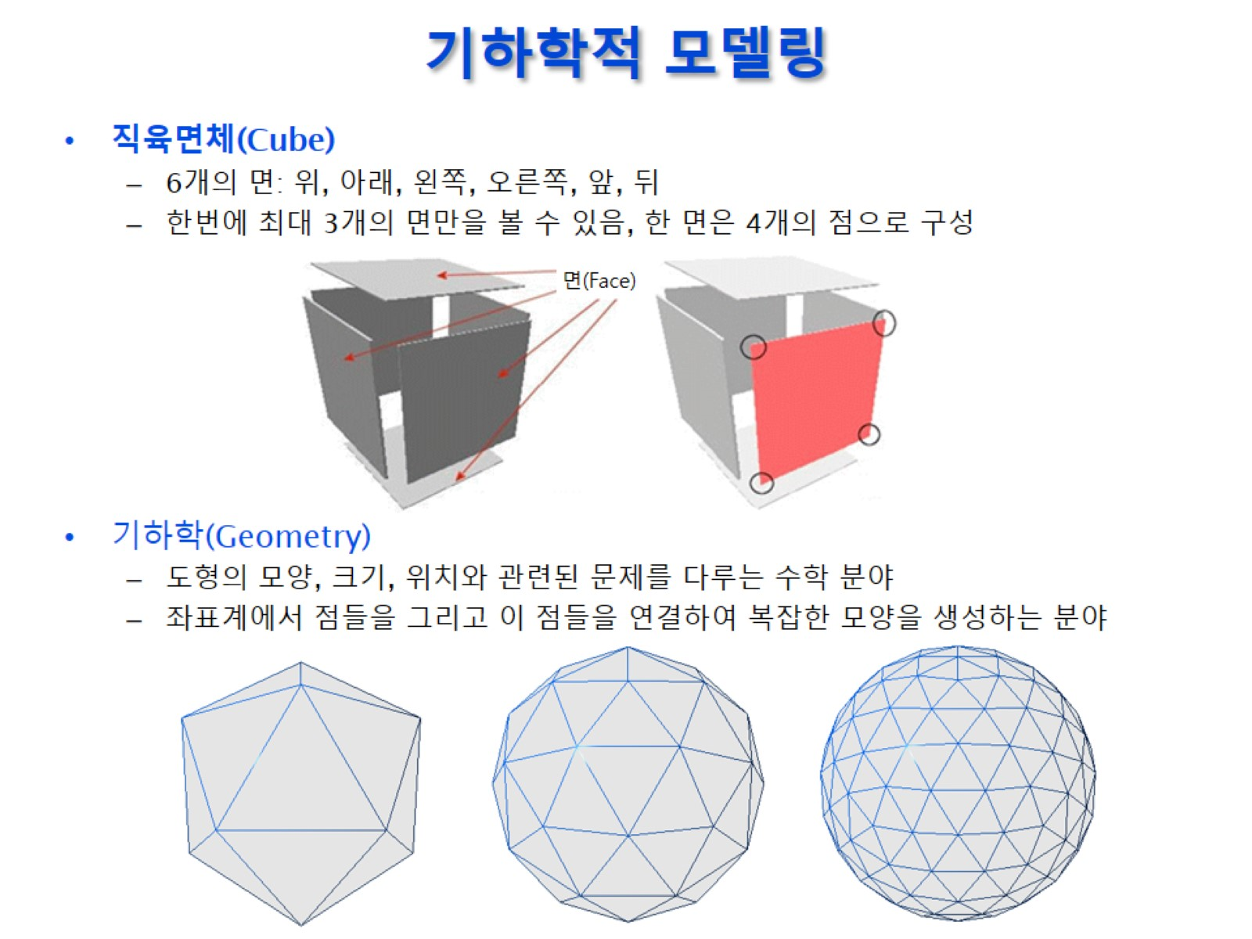
기하학적 모델링
보이는 면 : 전면
안보이는 면 : 은면
카메라 위치에 따라 달라짐
법선으로 판단

Slide 14
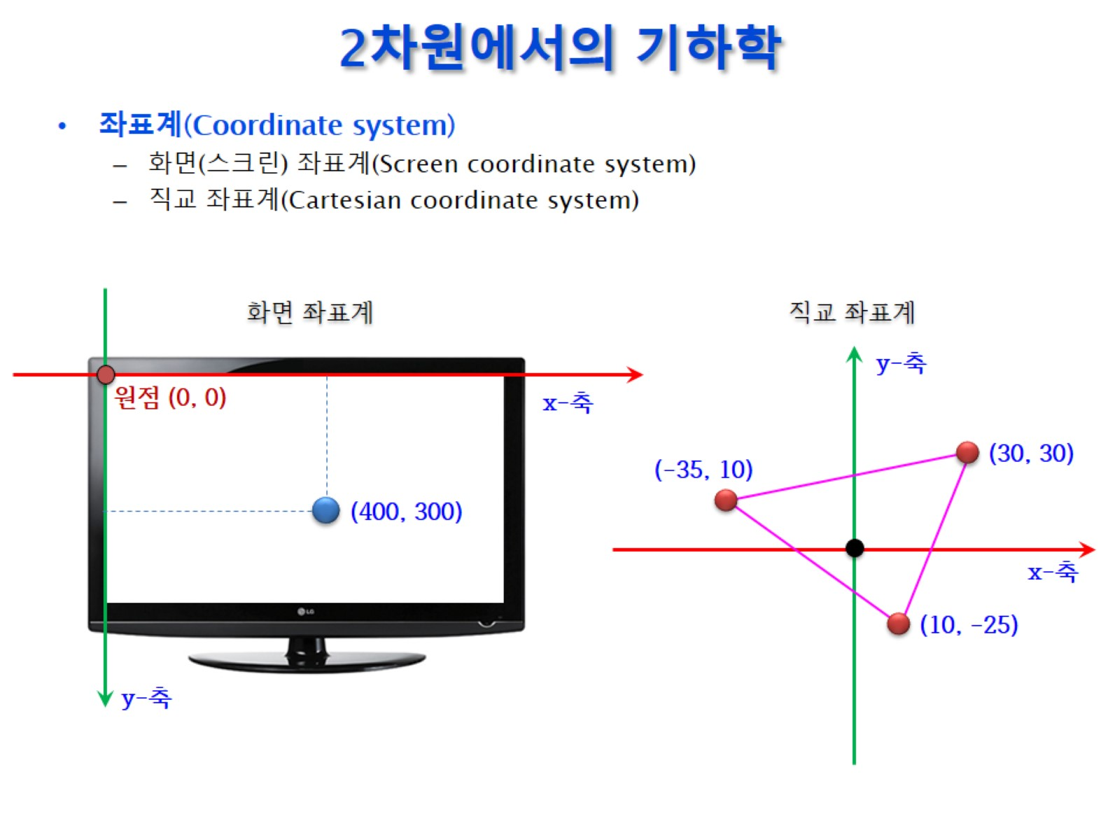
2차원에서의 기하학
점들을 표현하기 위해

Slide 15
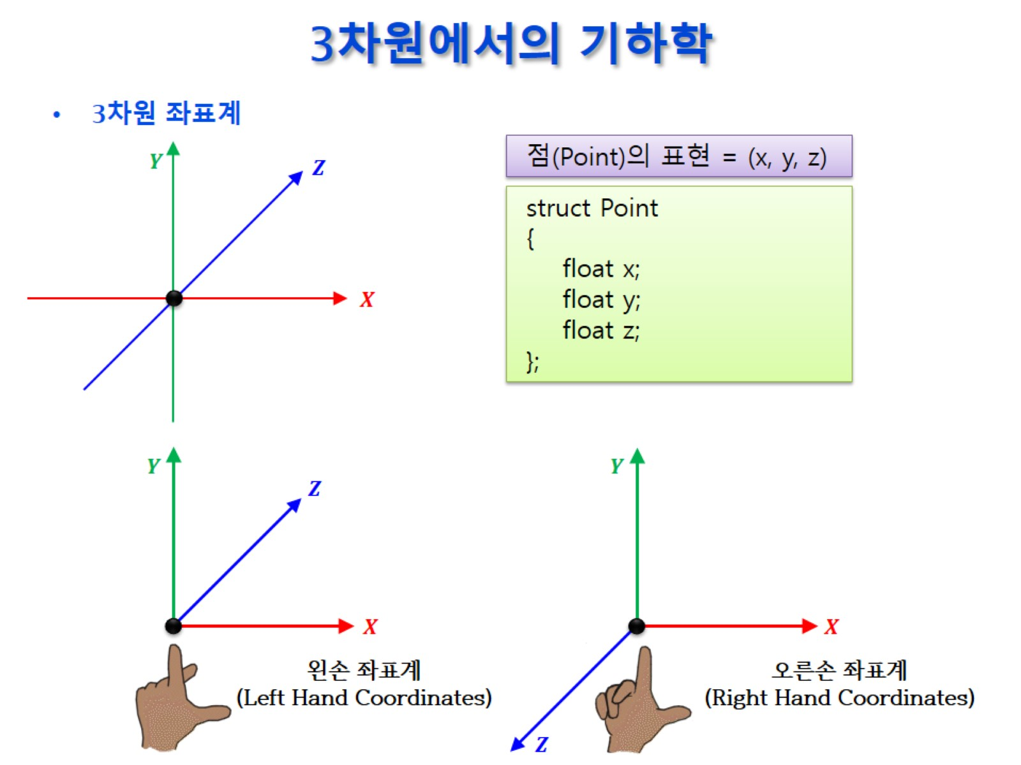
3차원에서의 기하학
왼쪽 엄지가 오른쪽으로 가게
다이렉트 12는 왼손 좌표계

Slide 16
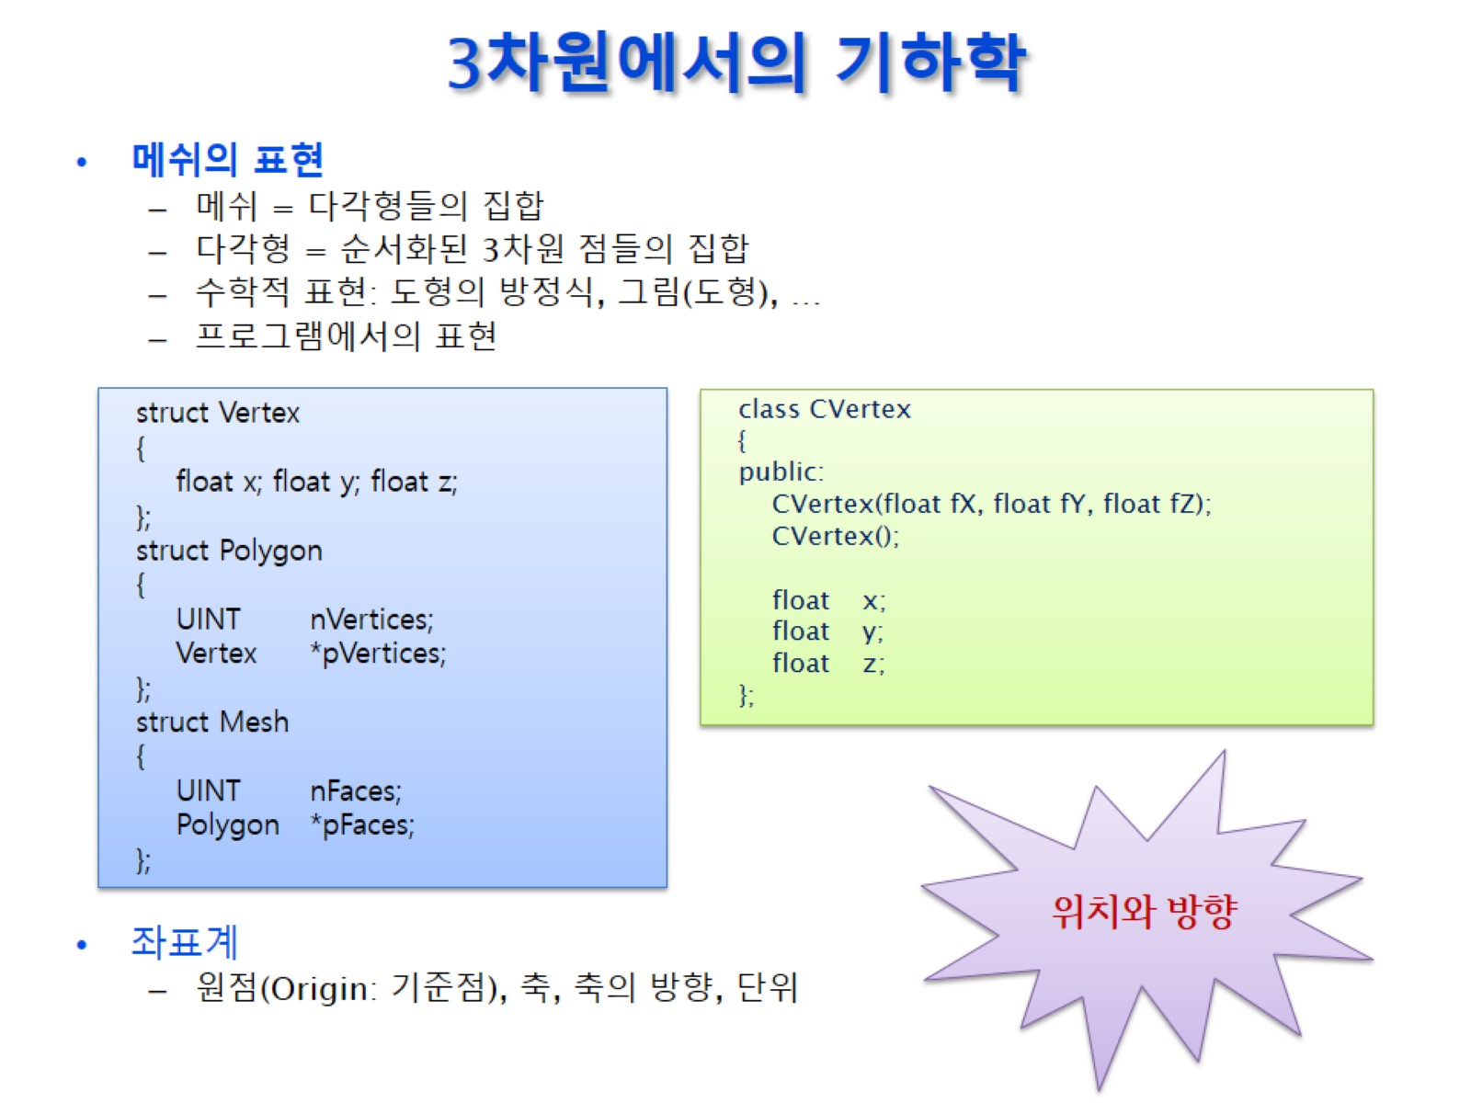
3차원에서의 기하학

Slide 17
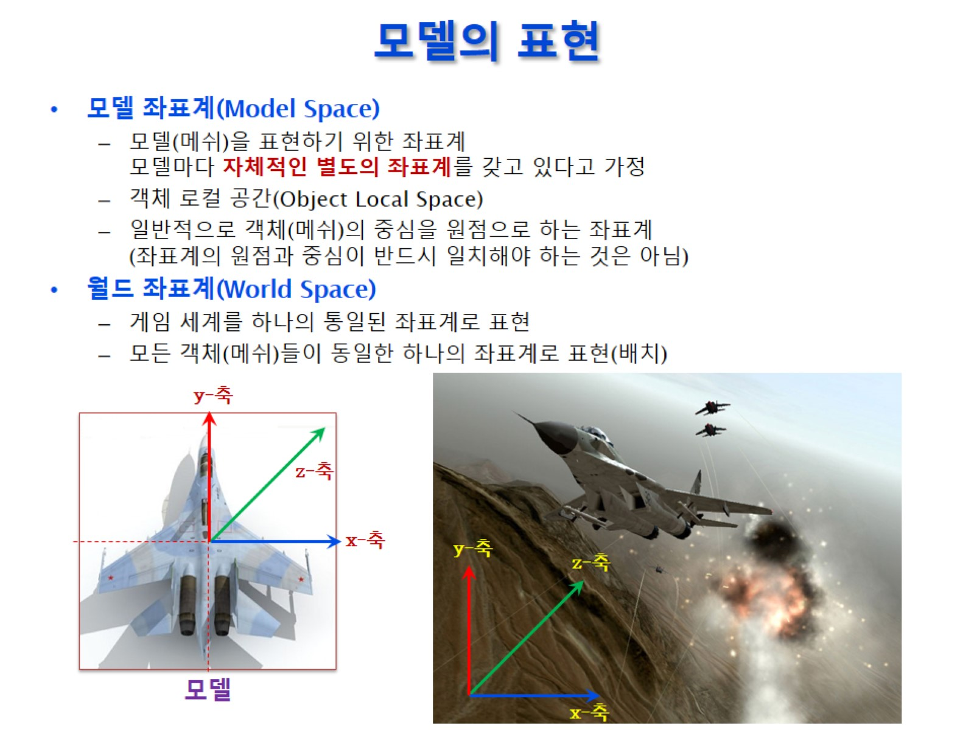
모델의 표현
상대적인 좌표값
절대적인 좌표값

Slide 18
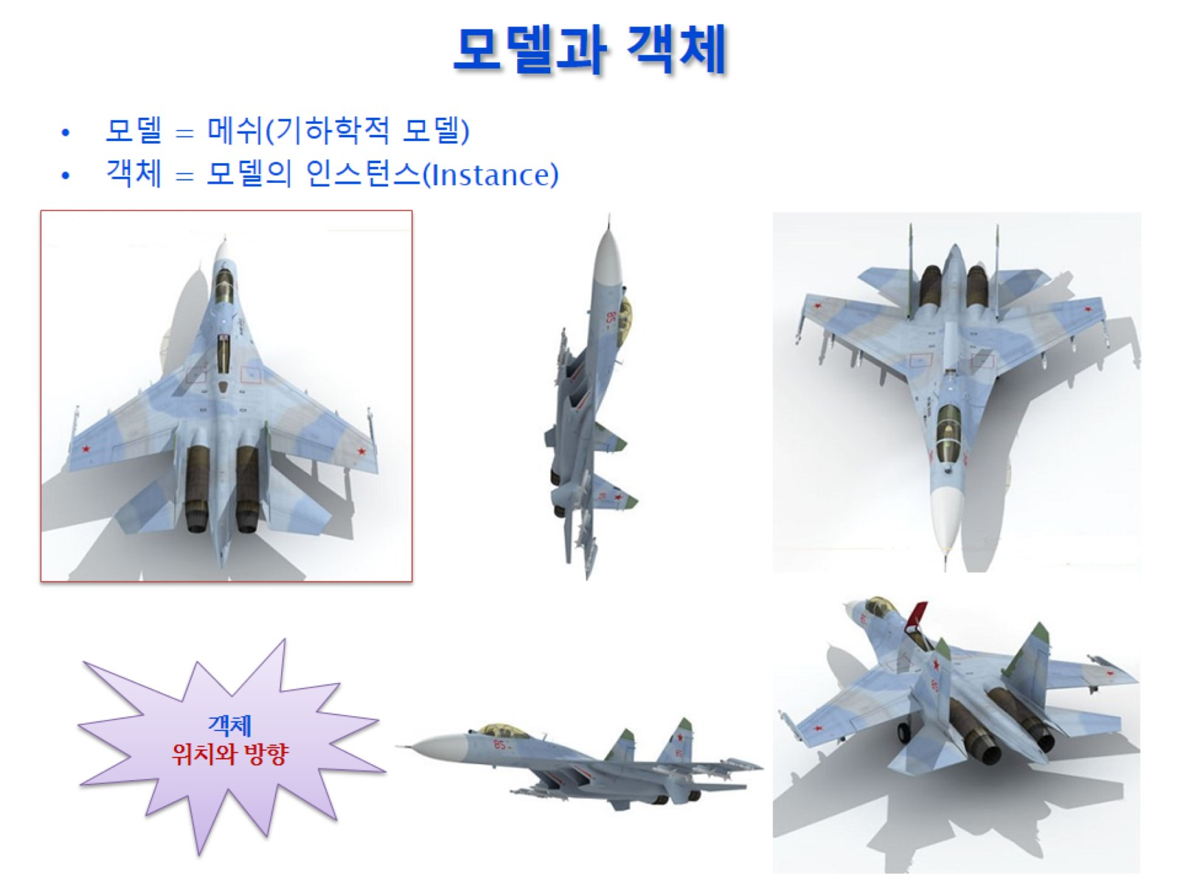
모델과 객체
모델 = 틀 = class
객체 = 찍어낸 것= 변수

Slide 19
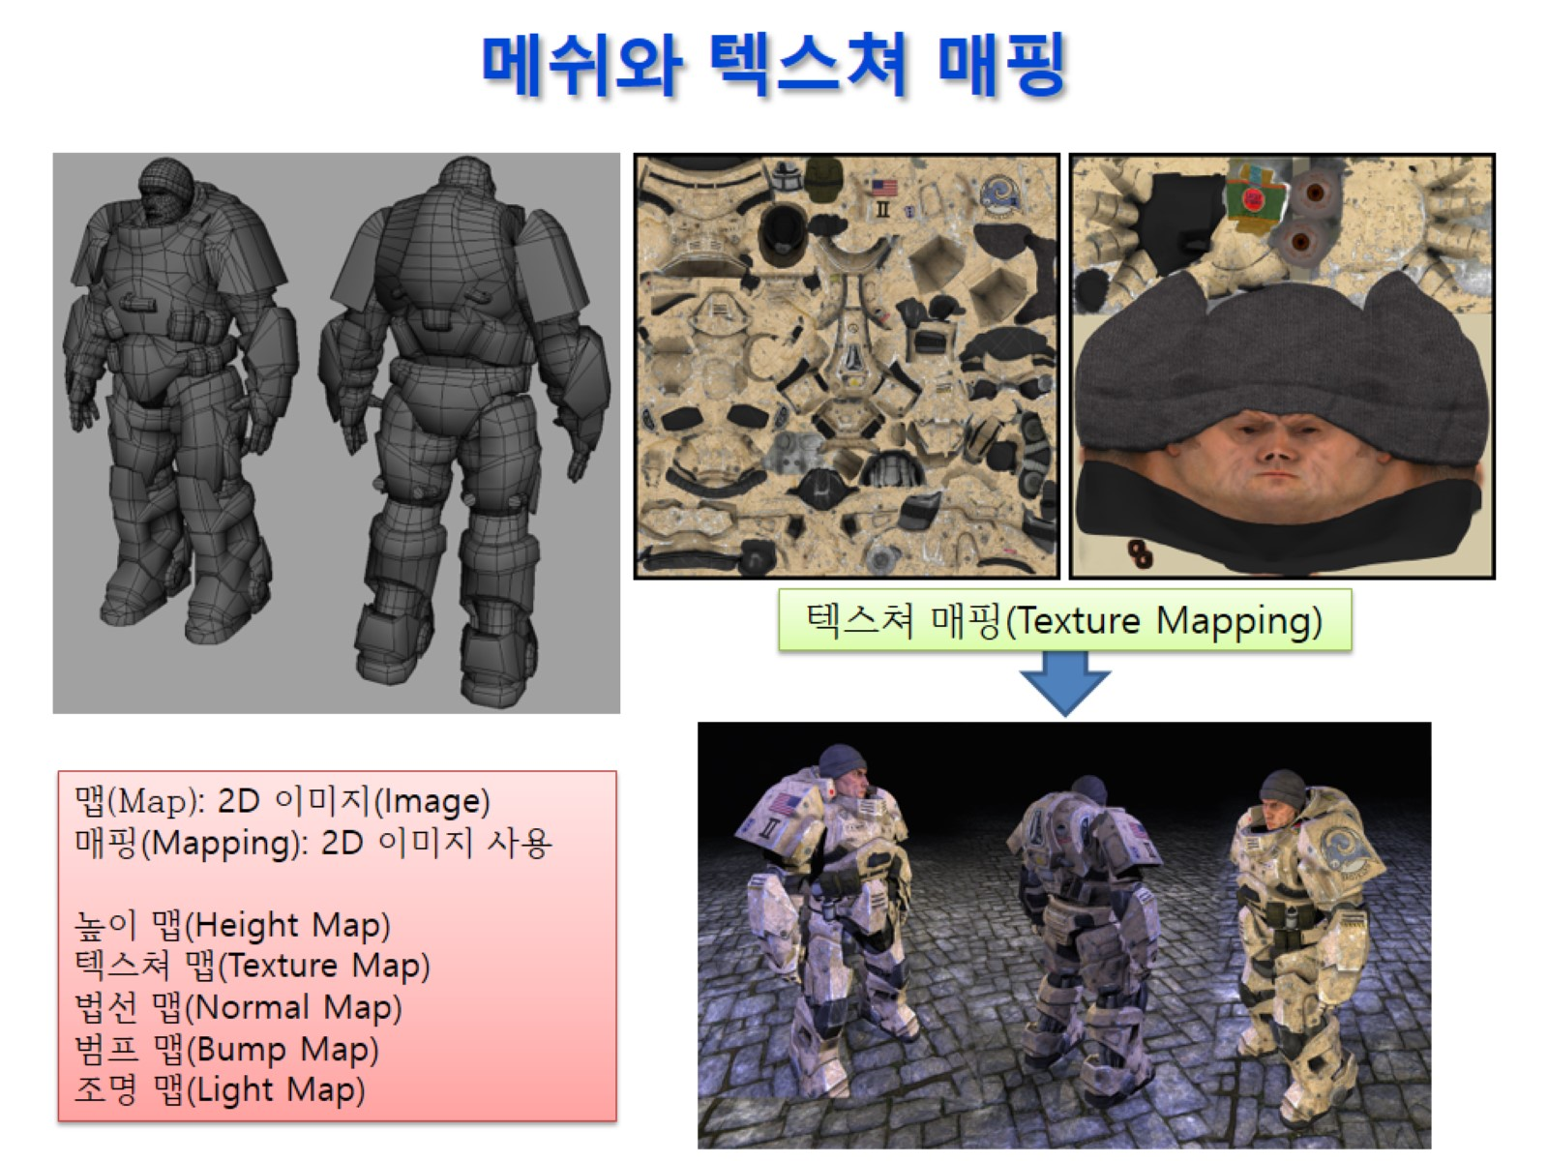
메쉬와 텍스쳐 매핑
2D이미지를 3D 모델에 붙히는것
법선 = 전면 판단용
범프 = 오돌토돌한 느낌 구현용

Slide 20
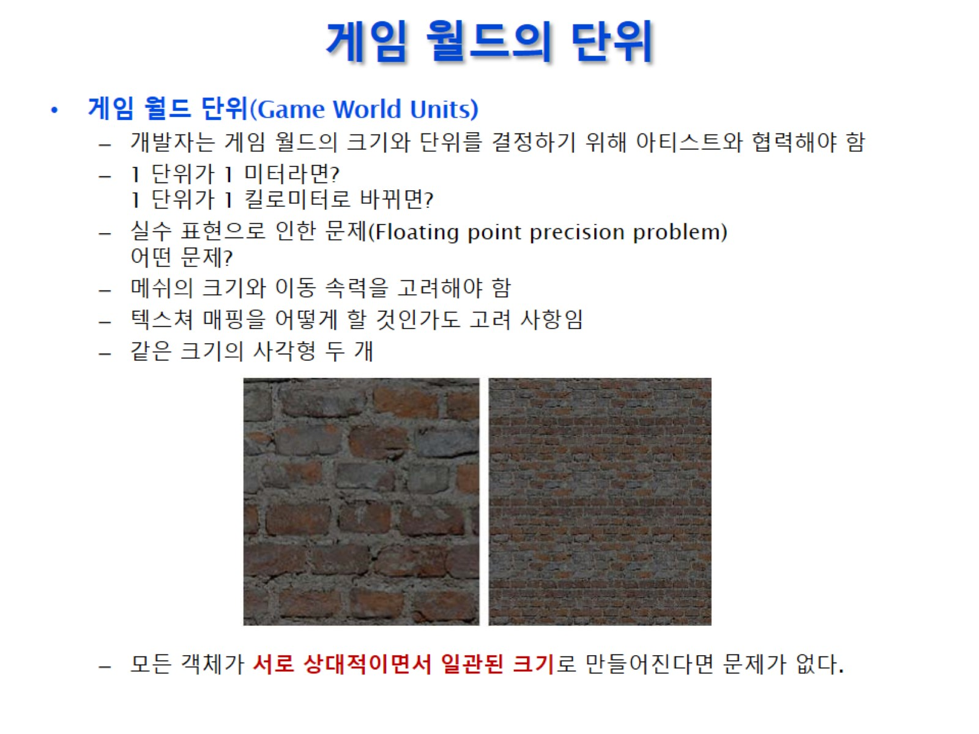
게임 월드의 단위

Slide 21
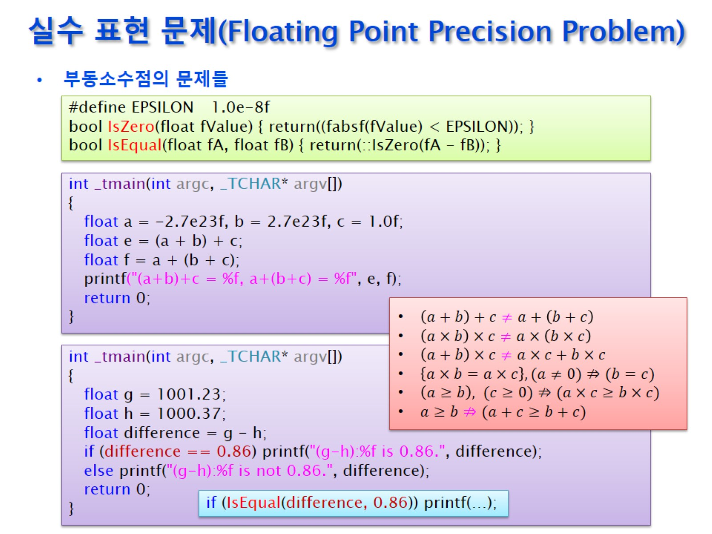
실수 표현 문제(Floating Point Precision Problem)
단위가 너무 크거나 작으면
이산수학에서의 오류
생길 수 있다
.(실수 표현이 정확히 되지 않을수 있다)

Slide 22
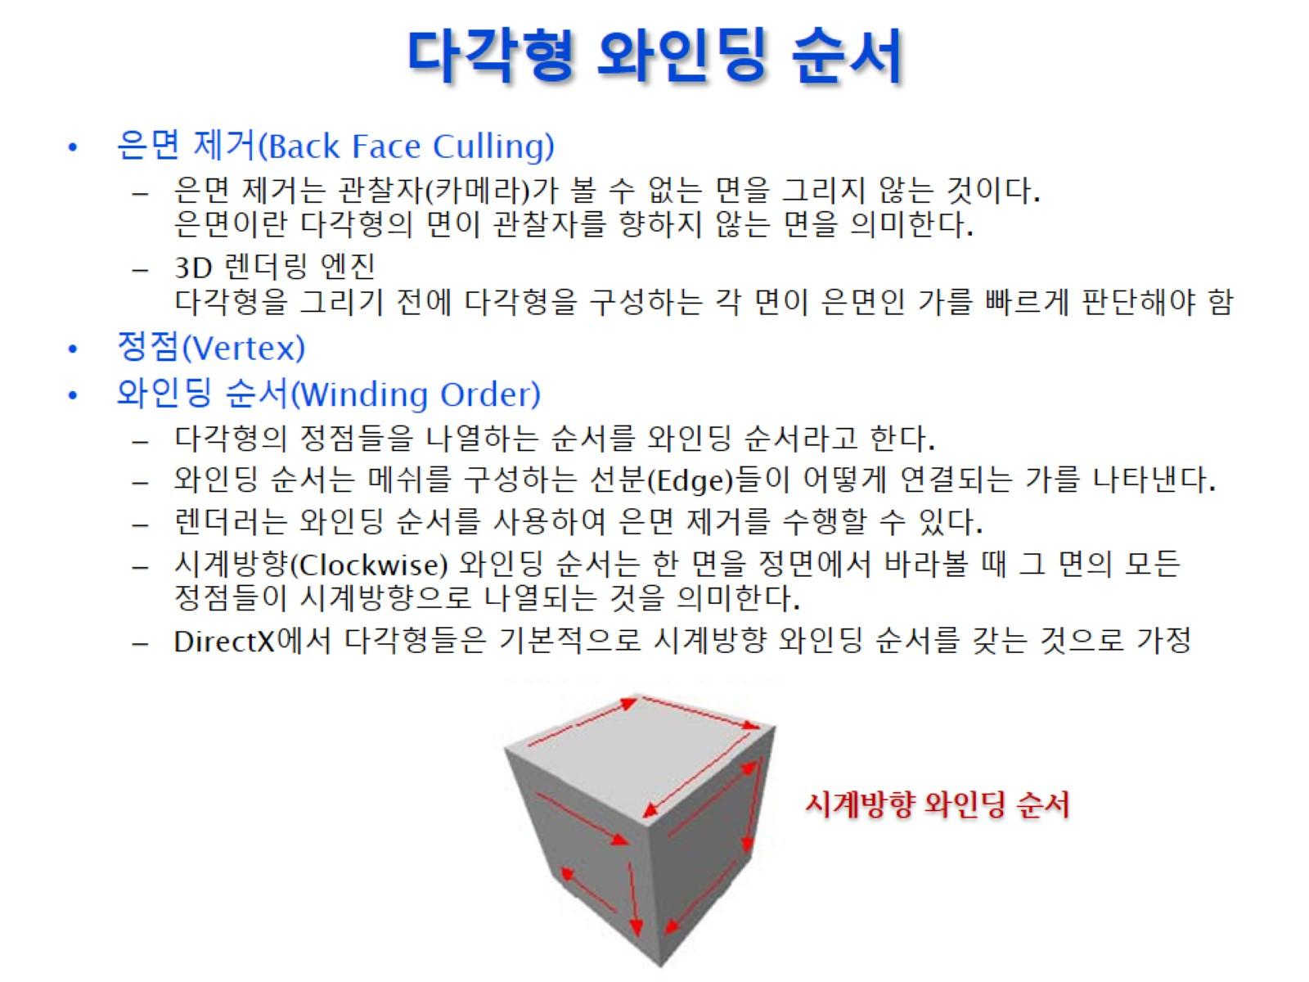
다각형 와인딩 순서
카메라 위치 폴리곤 법선을 이용해서
은면 판단

Slide 23
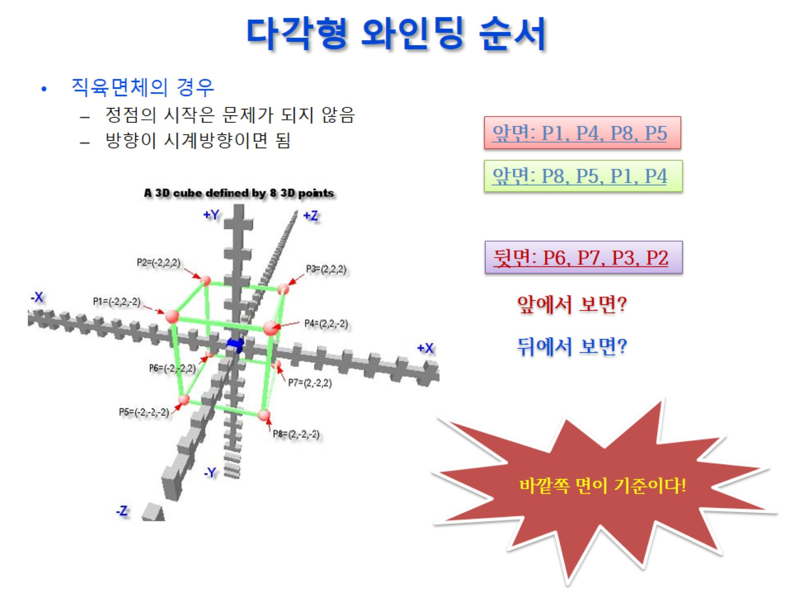
다각형 와인딩 순서
외적으로 법선을 구함
A = (a, b, c)
B = (x, y, z)
A X B = (bz – cy, az – cx, az – bx)

Slide 24
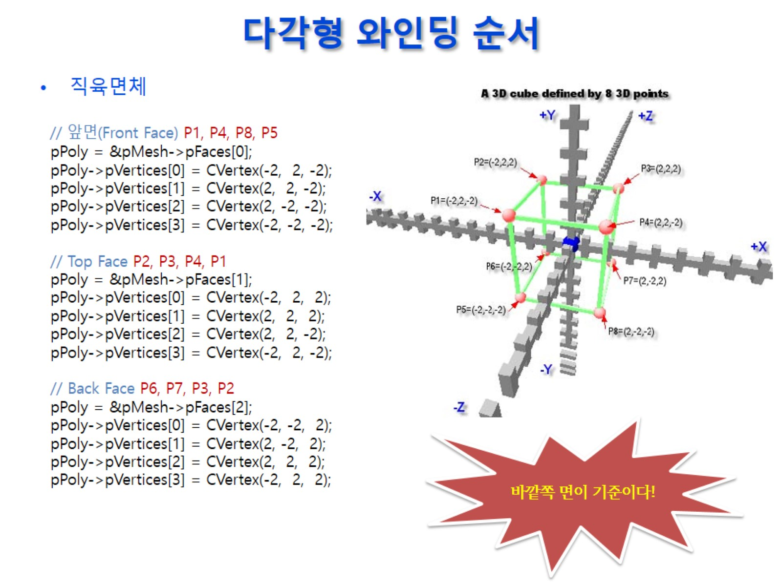
다각형 와인딩 순서

Slide 25
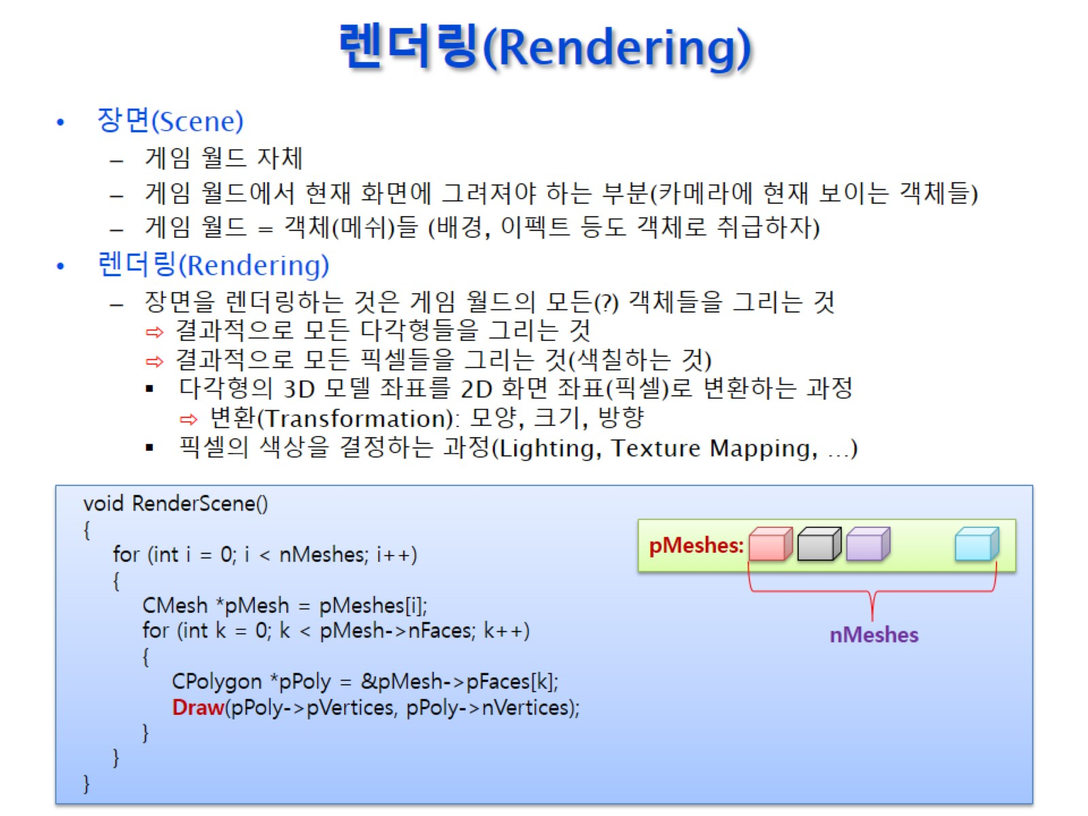
렌더링(Rendering)
그림 : 그래픽 카드가
매쉬 -> 폴리곤 -> ‘점’ 의 위치를
SRT 해주면 댐

Slide 26
렌더링(Rendering)

Slide 27
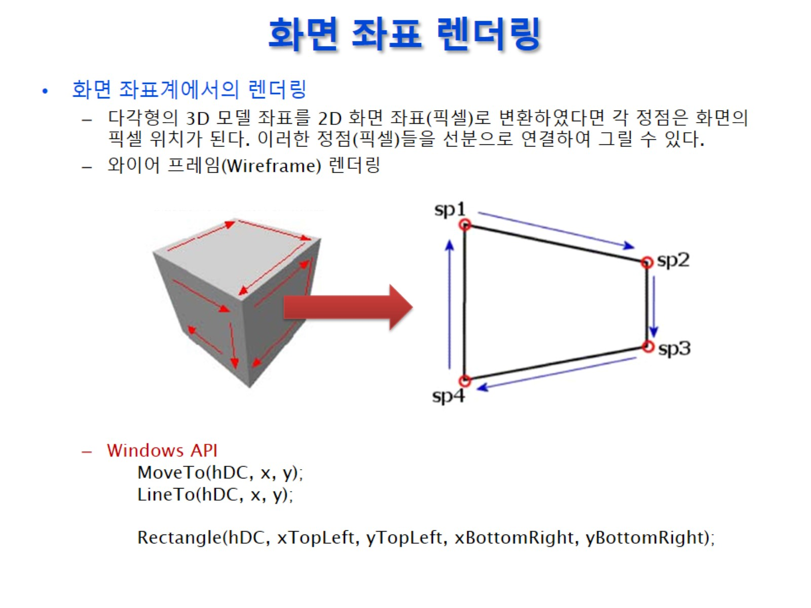
화면 좌표 렌더링

Slide 28
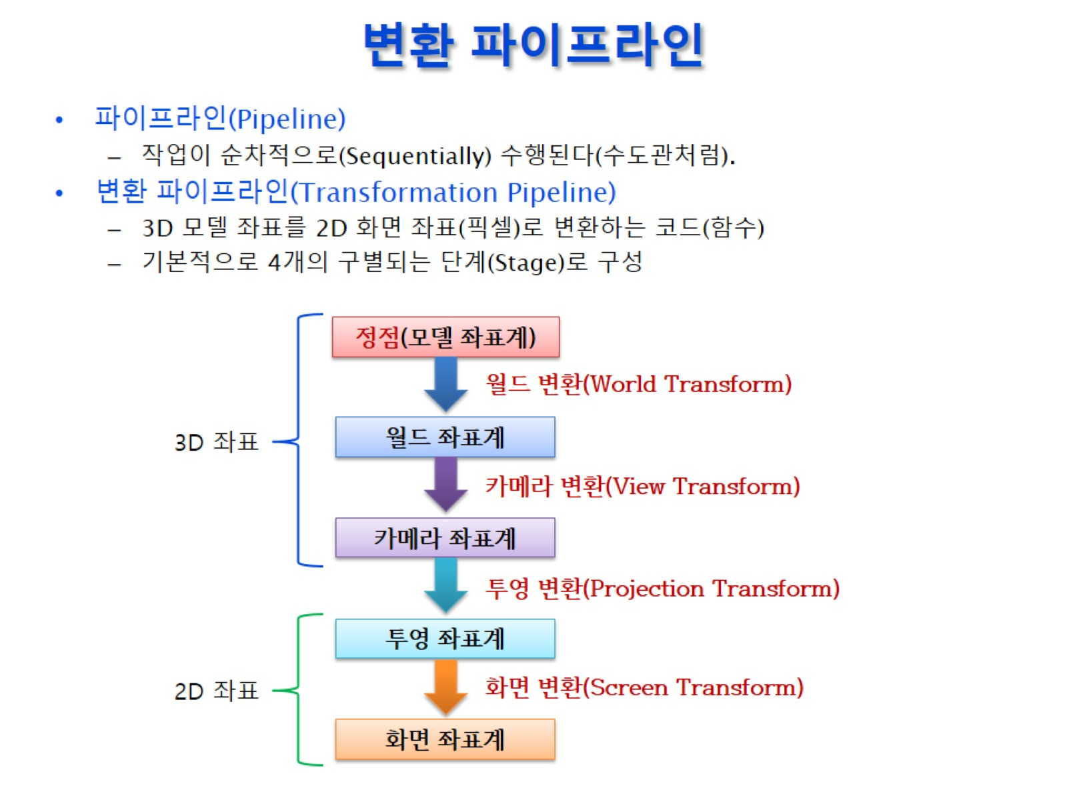
변환 파이프라인
모델 좌표들을 월드에
카메라 위치 반영
2D 이미지화
윈도우 창 좌표계
로 변환

Slide 29
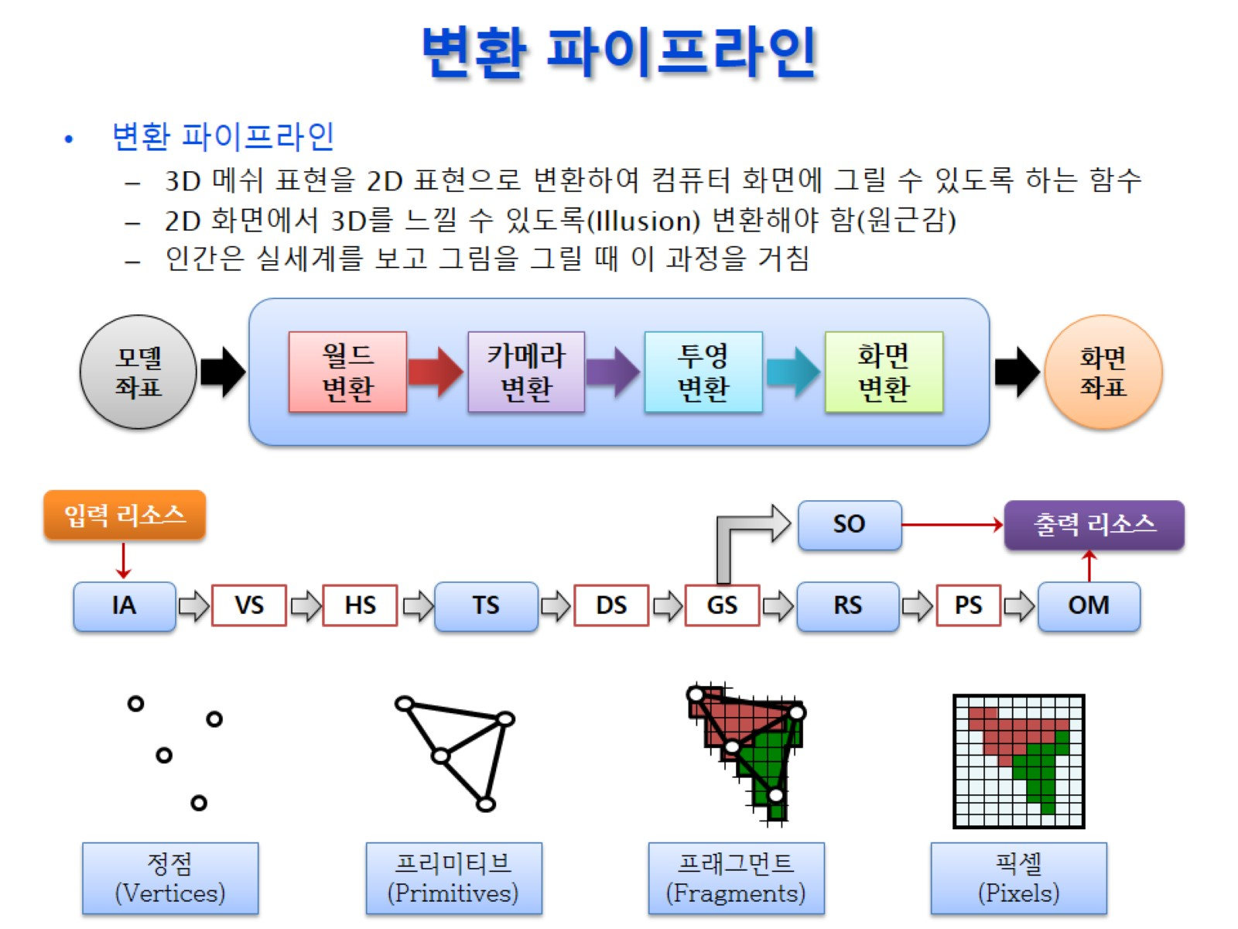
변환 파이프라인

Slide 30
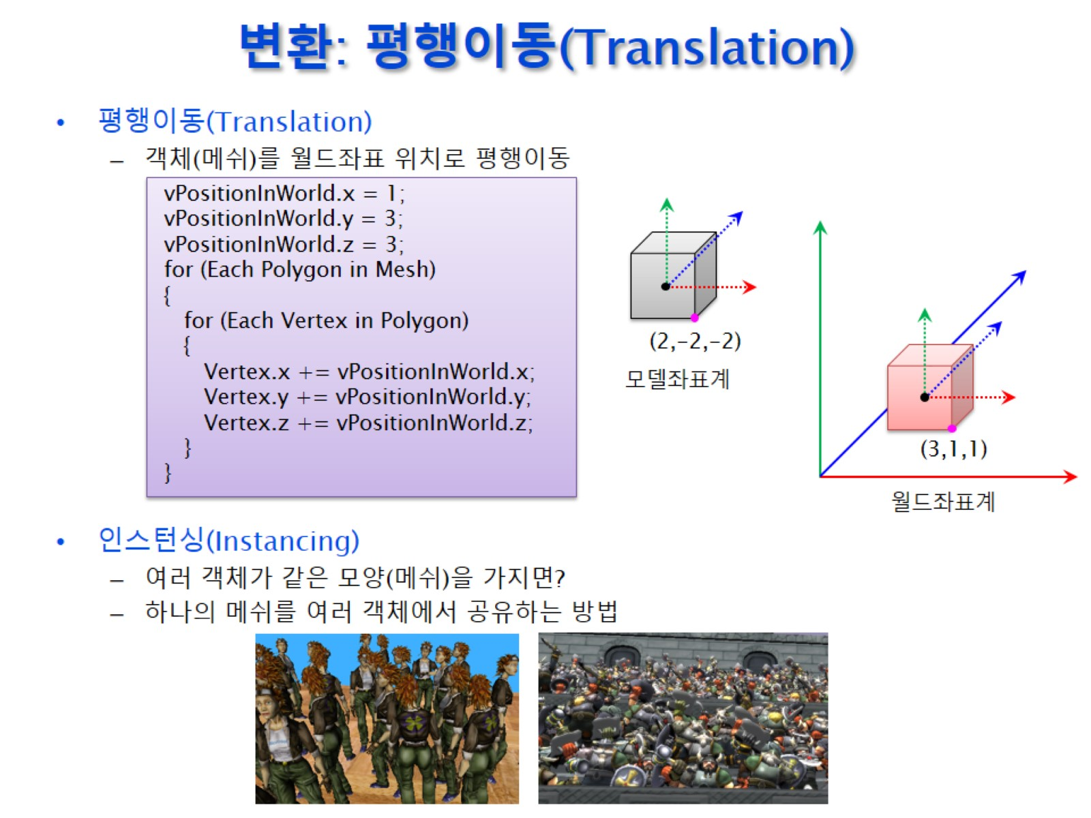
변환: 평행이동(Translation)

Slide 31
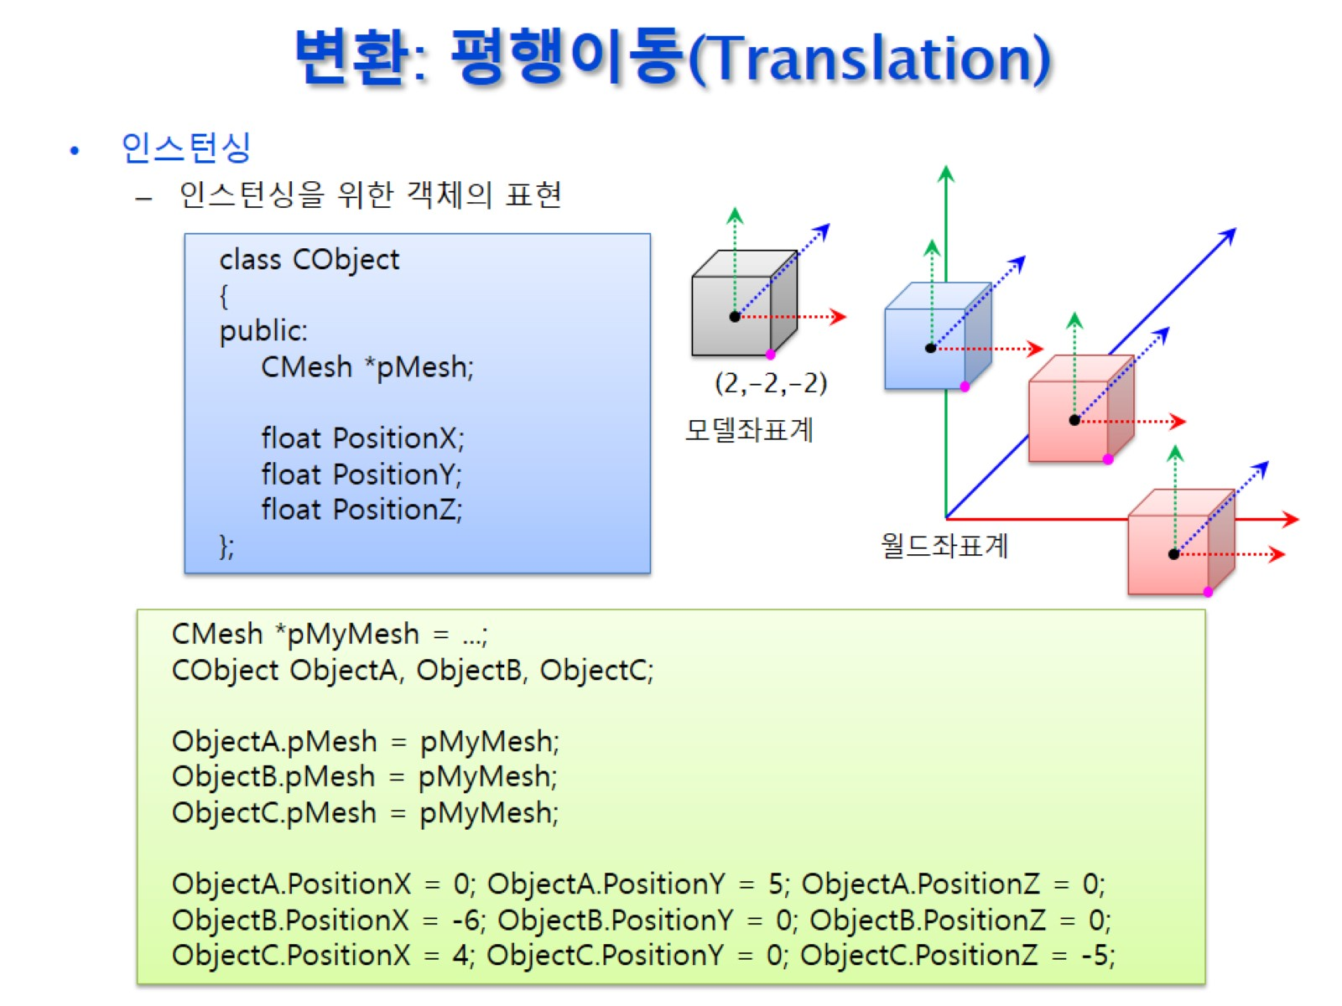
변환: 평행이동(Translation)
직접 만들면 데이터를 많이 먹으니 포인터로 불러오기만 한다

Slide 32
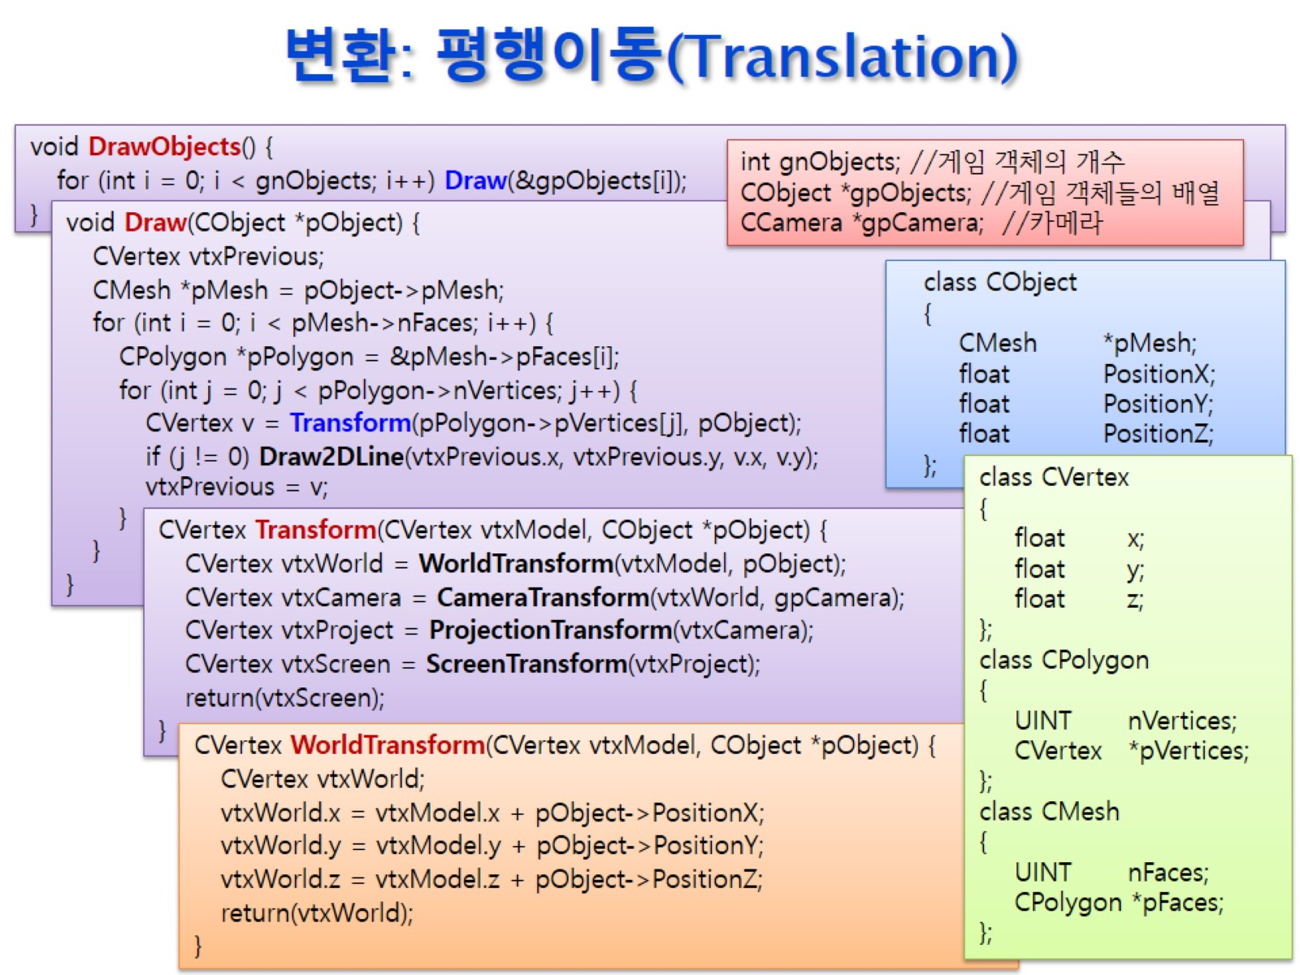
변환: 평행이동(Translation)
객체에 있는 매쉬 데이터를 불러옴
메쉬에 있는 폴리곤 데이터 불러옴
폴리곤의 점들을 위치 변환함
평행이동을 함

Slide 33
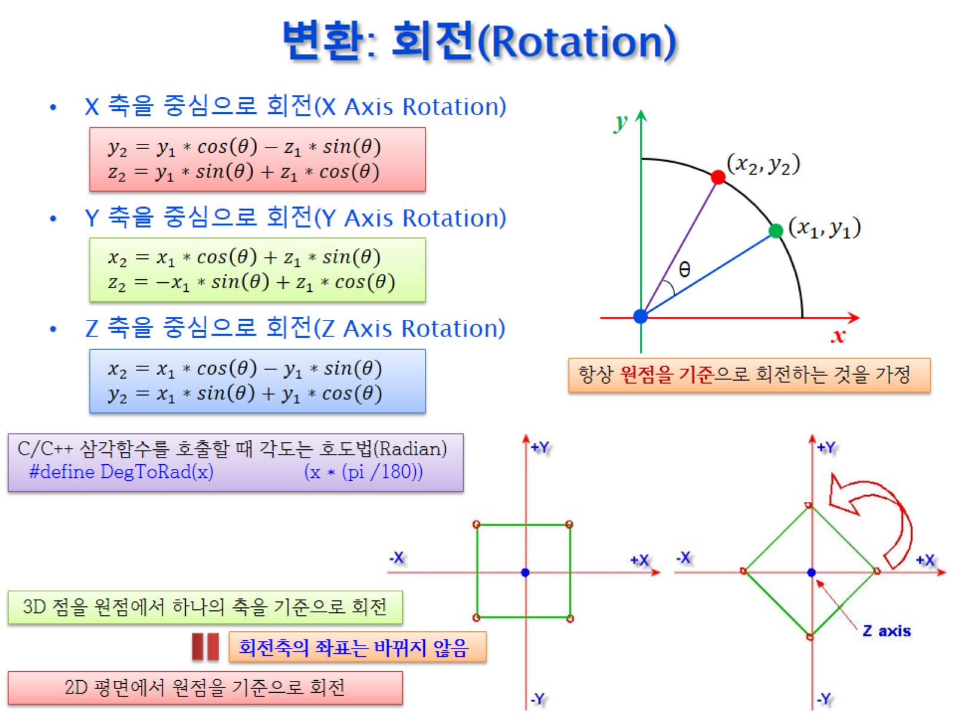
변환: 회전(Rotation)
평면의 회전 공식 사용
축이 되는 좌표값은 변하지 않는다.

Slide 34
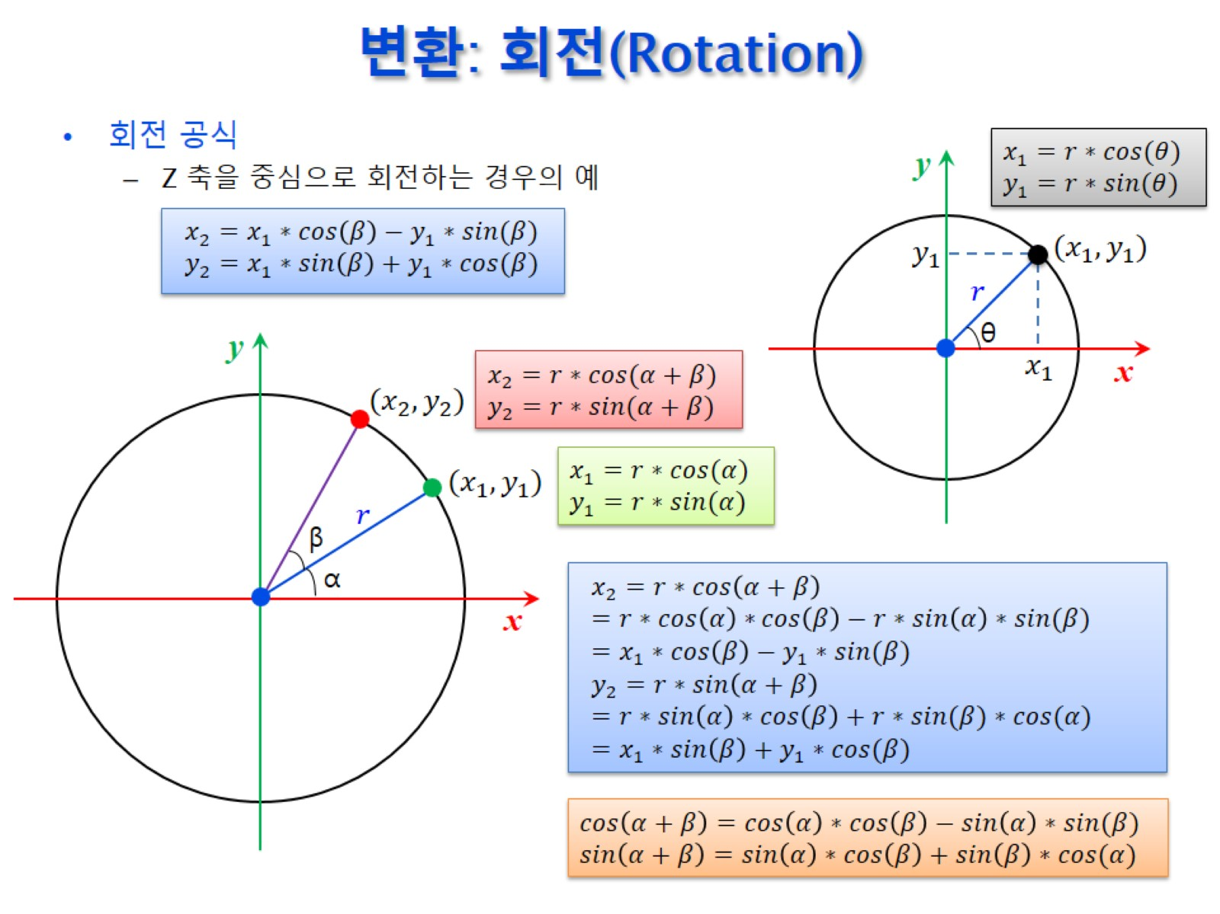
변환: 회전(Rotation)
직선의 기울기 = tan(세타)
반지름 + 기울기 -> 좌표 찾기 가능
2차원 평면에서 회전하는 값은 항상 구할수 있다.

Slide 35
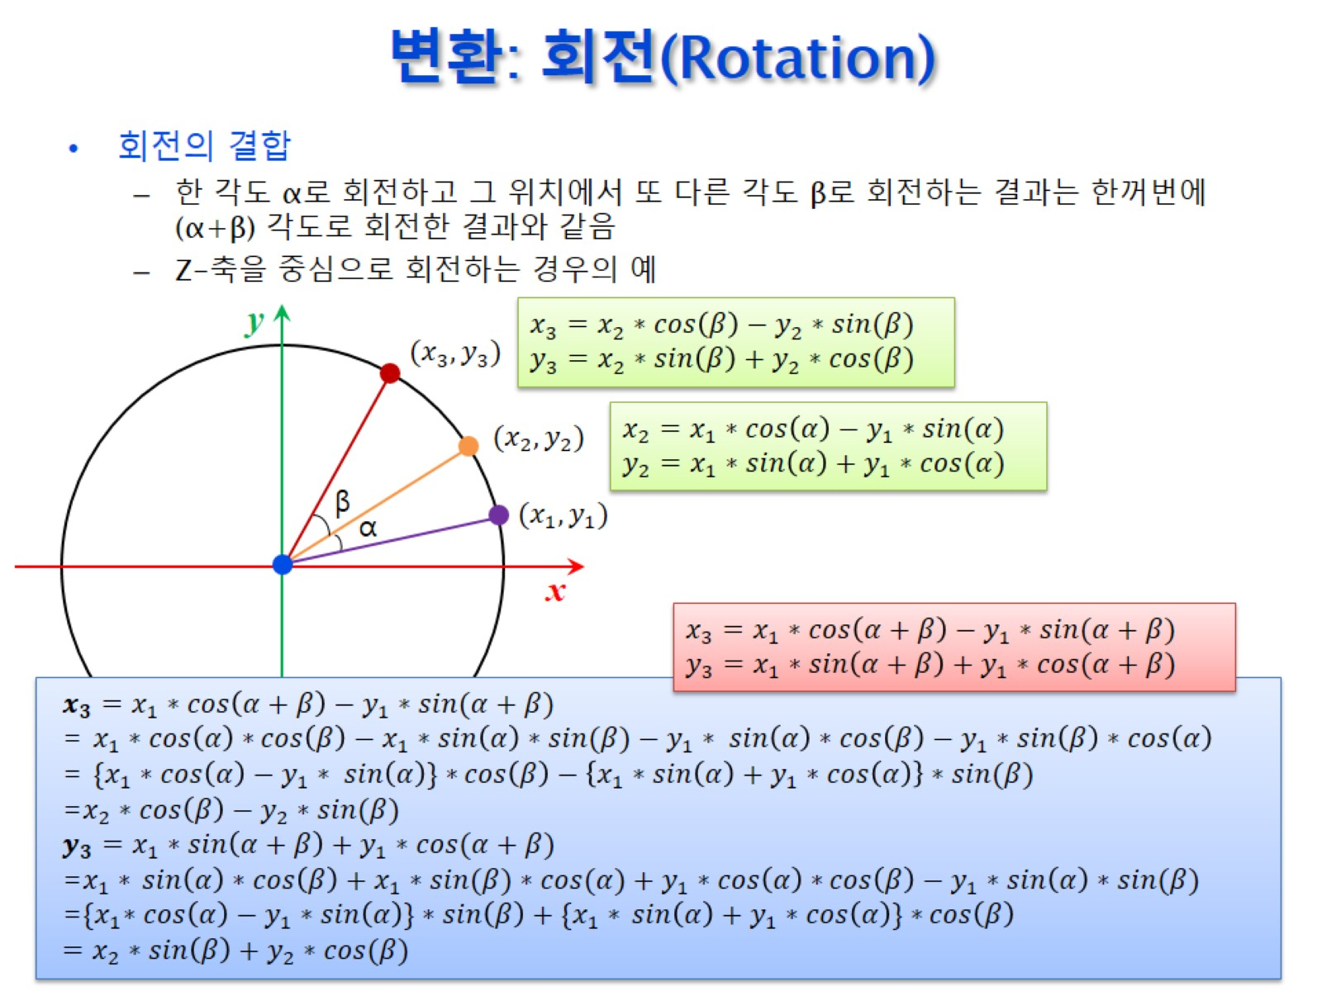
변환: 회전(Rotation)

Slide 36
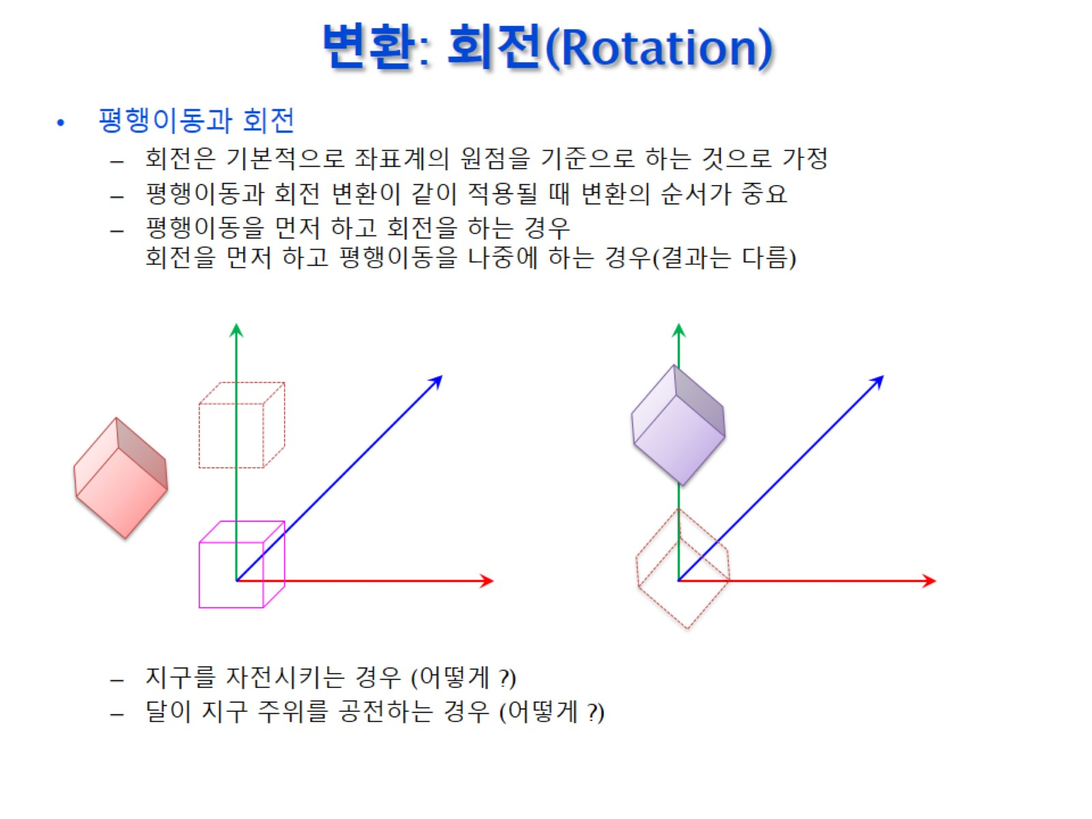
변환: 회전(Rotation)
회전축, 각도가 필요함
T> R
공전
R -> T
자전, 디폴트값
R -> T
T> R
변환 순서에 따라 값이 다르게 나타나 진다 AB != BA
프레임마다 회전 각을 더해 주어야 돌아감

Slide 37
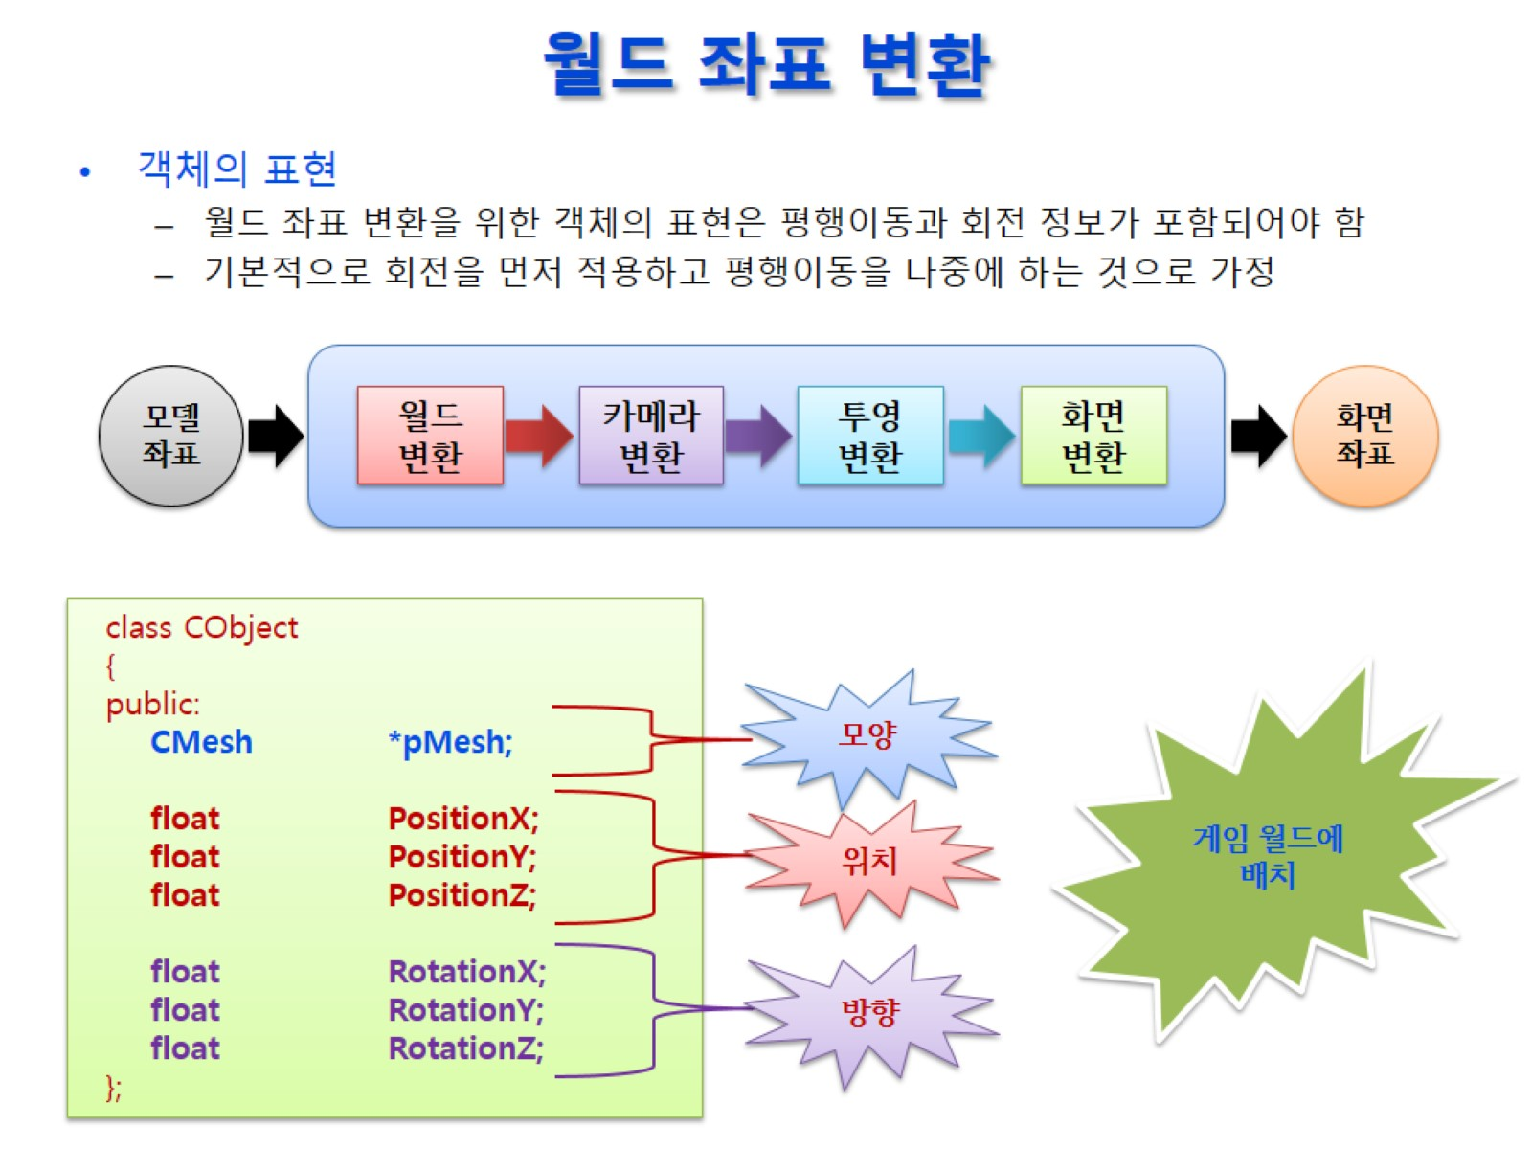
월드 좌표 변환
모델 좌표계에서 회전
자전
모델이 상하좌우 대칭
회전
오일러 각도 표현

Slide 38
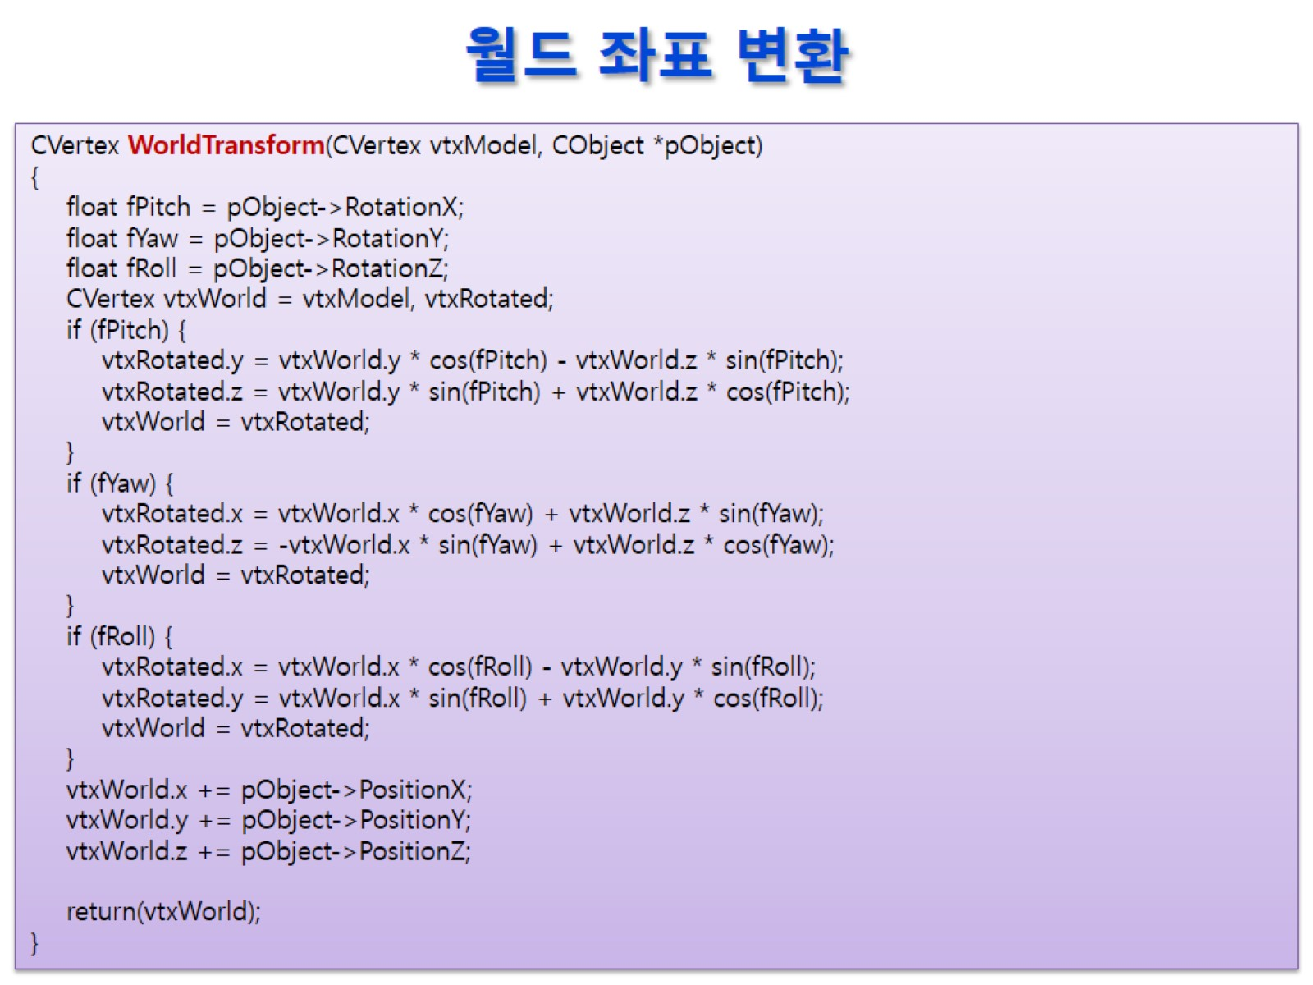
월드 좌표 변환
자전 : RT
X
Y
z
모델 좌표계
에서의 회전
월드 좌표계로의 이동

Slide 39
스케일링(나올거 같지는 않음)
모델에 있는 모든 정점에 x라는 실수를 곱해서 구함
대부분의 게임에서는 잘 쓰지 않음
모델러에게 모델 여러 개 만들어 달라고 함
데이터의 제약이 있으면 다른 수를 사용해야함
프로그램에서 하는건 막아야함
(X, Y, Z) –s -> (sx, sy, sz)
*프레임 레이트를 많이 갉아 먹는 요소가 될수 있어서 잘 쓰지 않음*

Slide 40
온라인과 오프라인 프레임 레이트
온라인(리얼타임)(Dynamic)
게임 타임이 실행하는 도중에 계산하는것
프레임 레이트에 들어감
오프라인(static)
프로그램을 빌드하기 이전에 하는것
프로그램을 만드는 시간!
미리 계산 할 수 있는 것은 미리 해라!
a = a*(4+3-2); = a = a* 5
함수를 호출 하기 보단 sin(세타)
배열에다가 sin 값을 때려 박는게 프레임 레이트가 좋을수 있다.
미리 계산한 정보들을 맵에 적어둠
졸작이 망하는 큰 이유중 하나가 될 수 있다.

Slide 41
로딩 타임 -> 오프라인
미리 다 계산 해 주기
섞이면 답이 없다
게임 실행

Slide 42
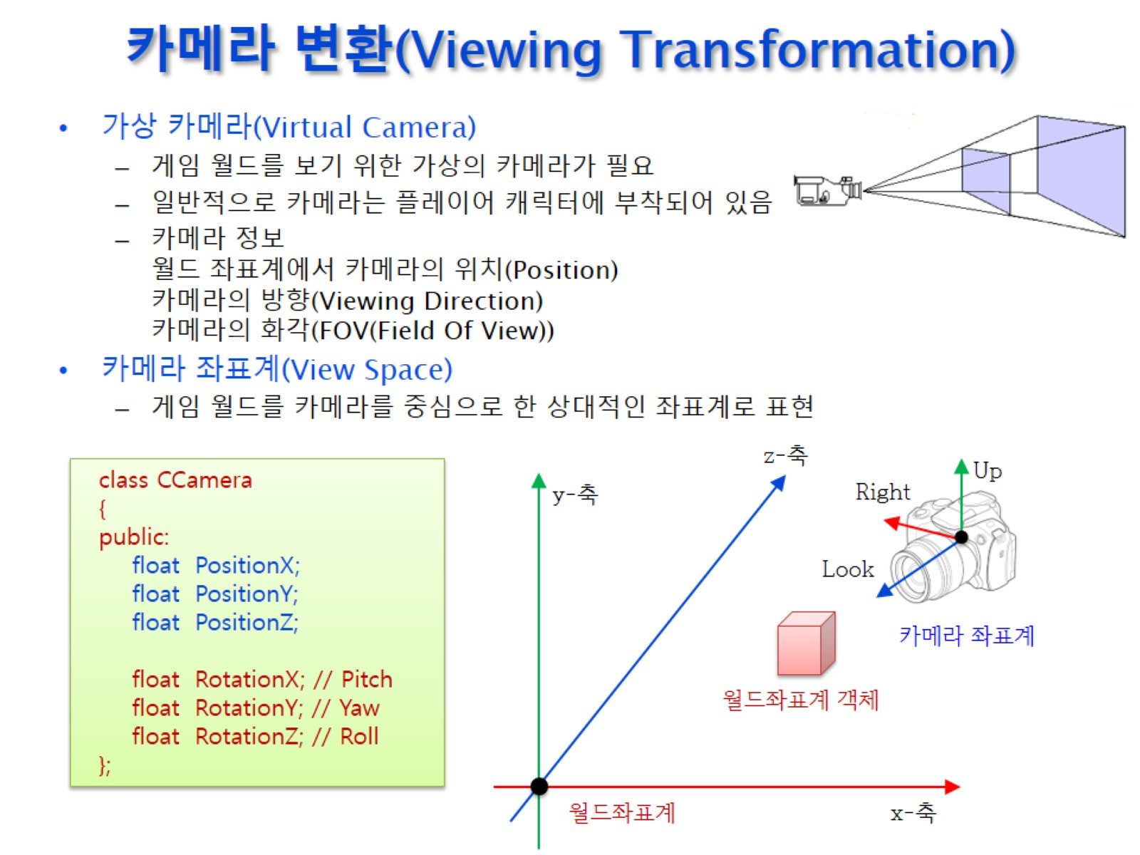
카메라 변환(Viewing Transformation)
보이는 면 :
사각 뿔 형태다
벗어나면 안보임
보는 각도, 거리
자전 회전
Camera 좌표계 변환123 > 000 ,,,, 234 -> 111

Slide 43
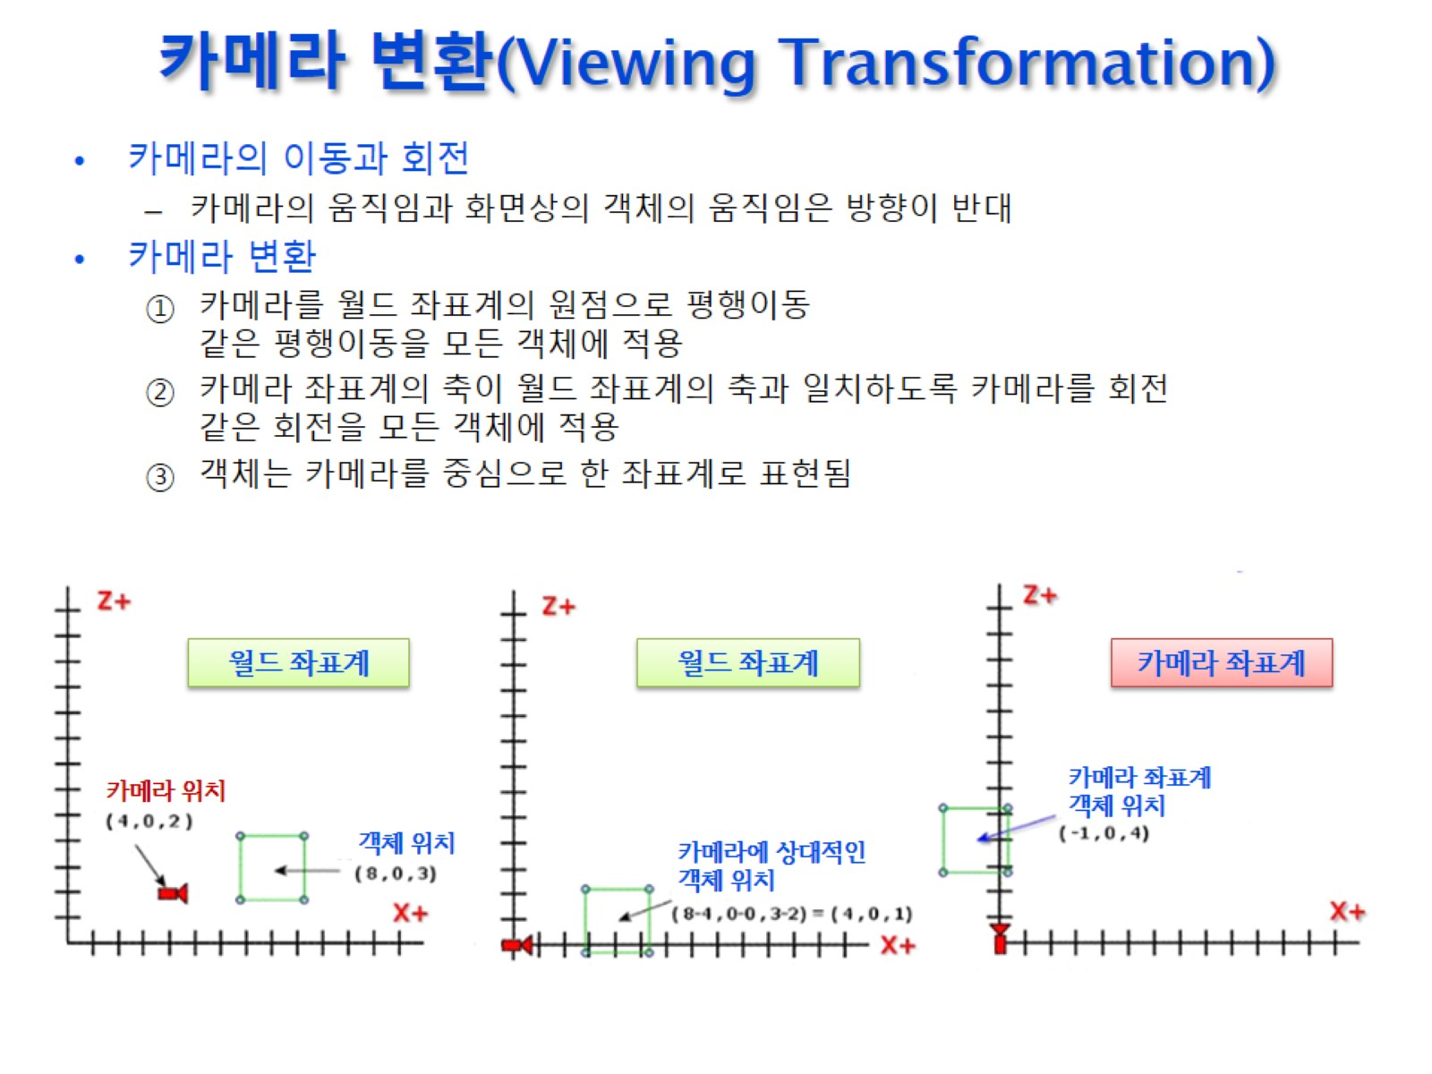
카메라 변환(Viewing Transformation)
카메라 좌표 > 원점
연산을 모든 좌표에
무조건 TR
Z+방향으로 보도록 회전을 시켜줌

Slide 44
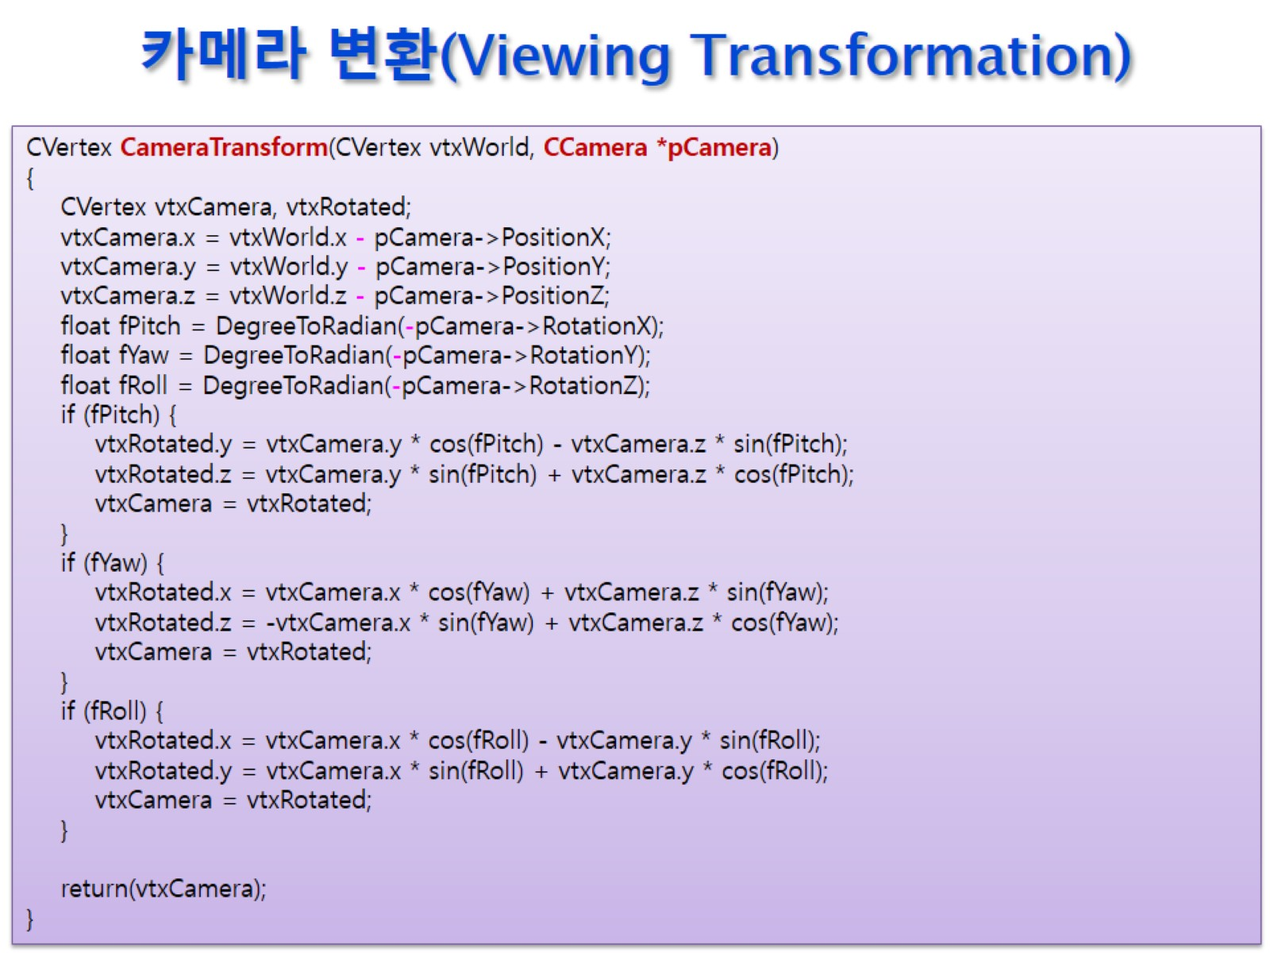
카메라 변환(Viewing Transformation)
카메라를 원점으로 돌려야 하므로 – 계산을 해주는것

Slide 45
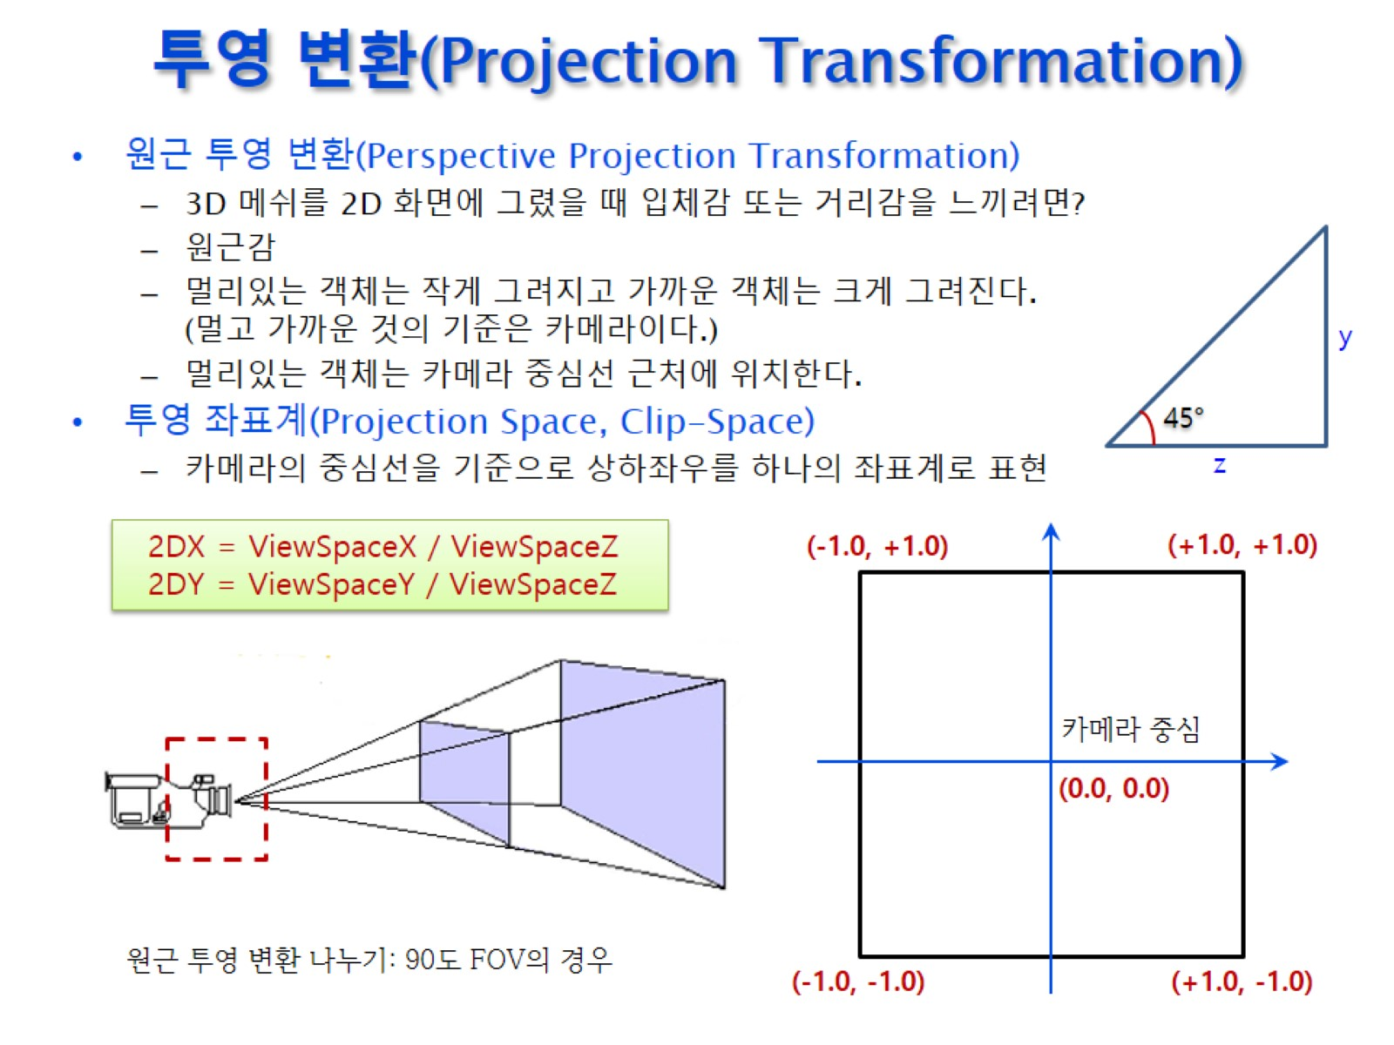
투영 변환(Projection Transformation)
원근법 사용 하게 된다는 얘기
빗변 윗 점
보이지 않음
y/z
Z값으로 나눠버린다(z 값이 1로 통일화 된다)
X,y 값으로 모든걸 나타낼 수 있게 되어진다
절두체
이 안만 보임
근평면
원평면
Z =1인 2차원 좌표계로 나타나진다

Slide 46
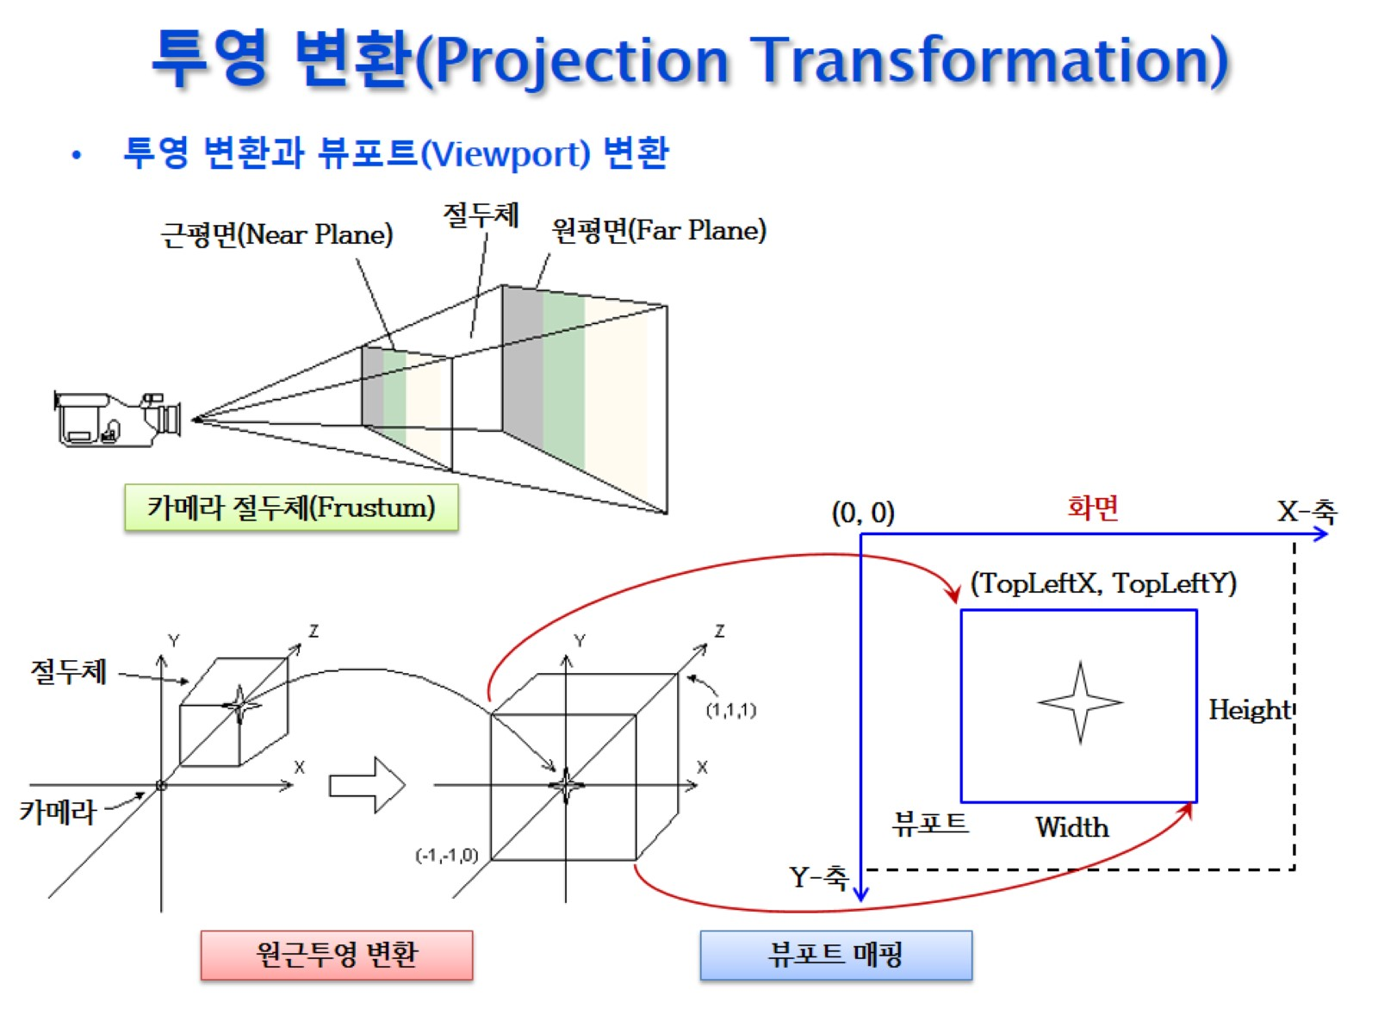
투영 변환(Projection Transformation)

Slide 47
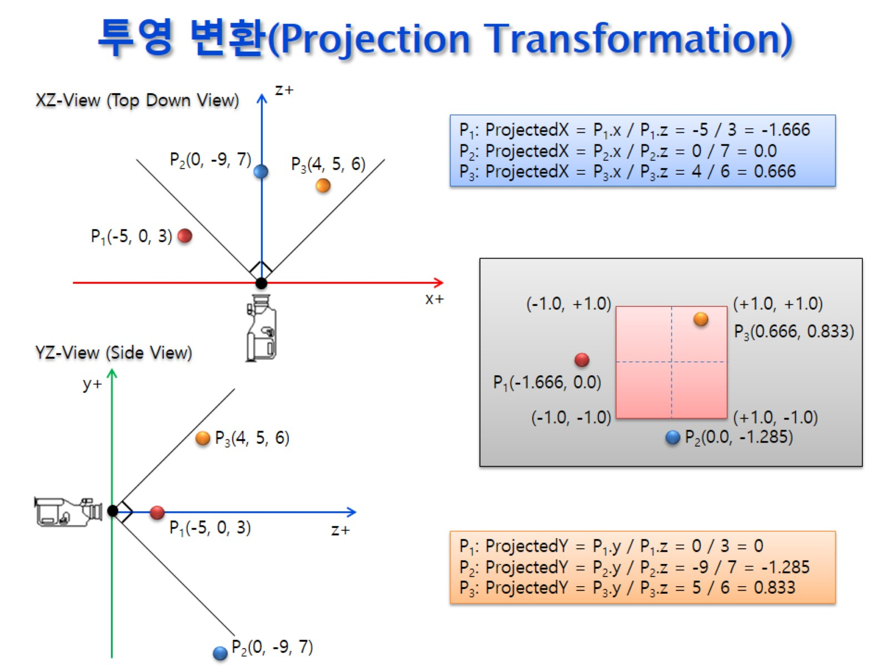
투영 변환(Projection Transformation)

Slide 48
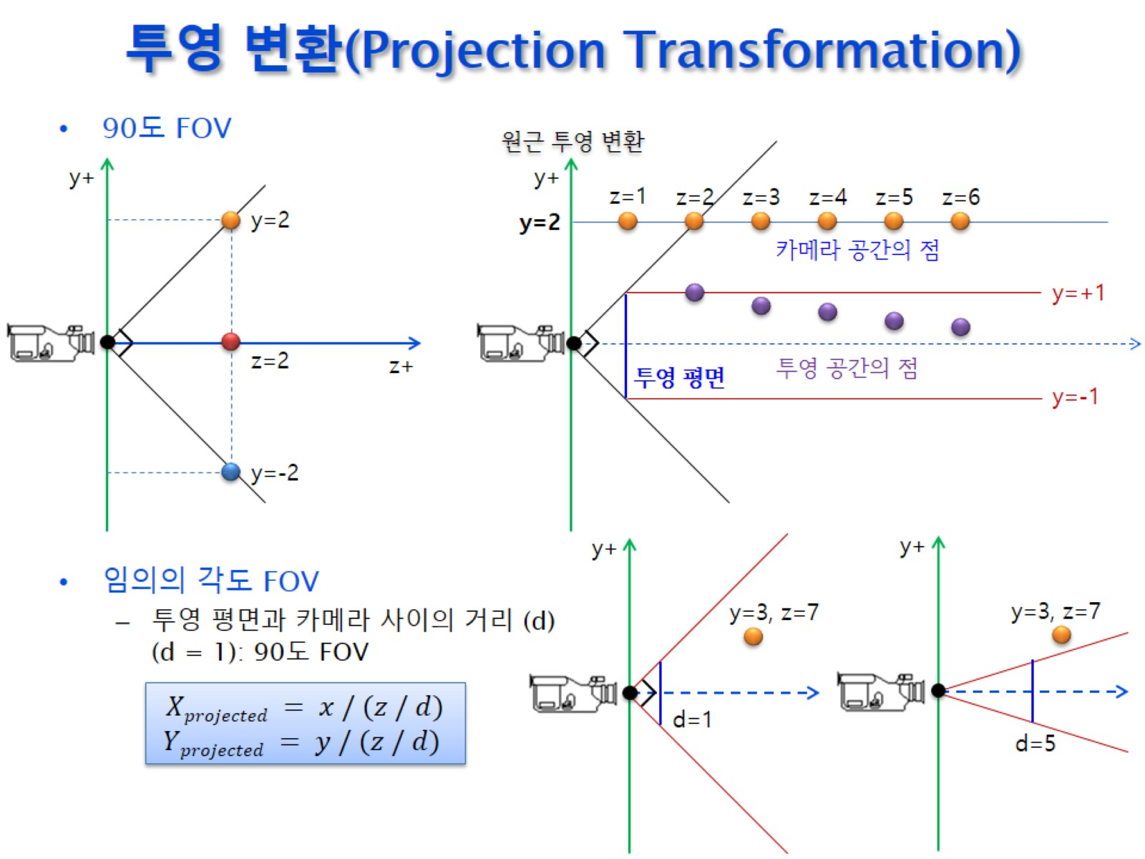
투영 변환(Projection Transformation)

Slide 49
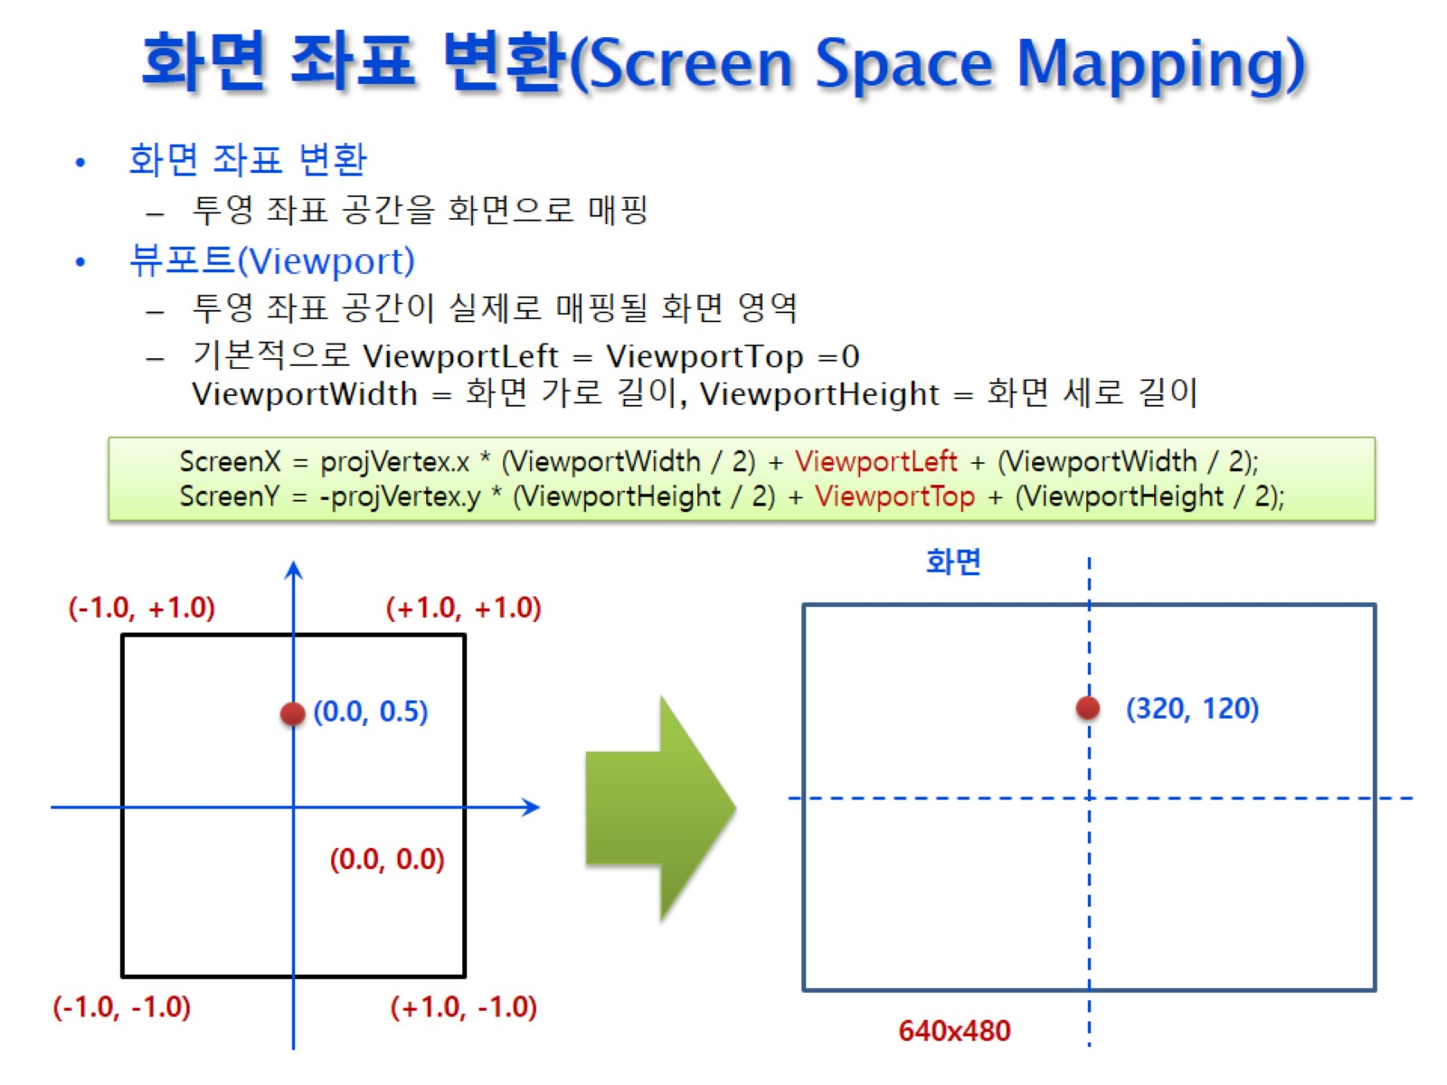
화면 좌표 변환(Screen Space Mapping)

Slide 50
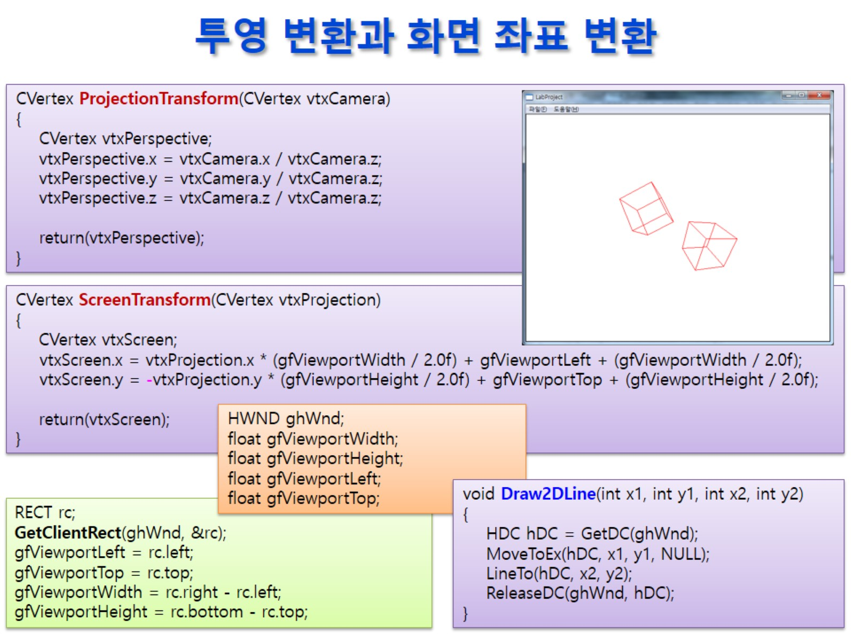
투영 변환과 화면 좌표 변환

Slide 51
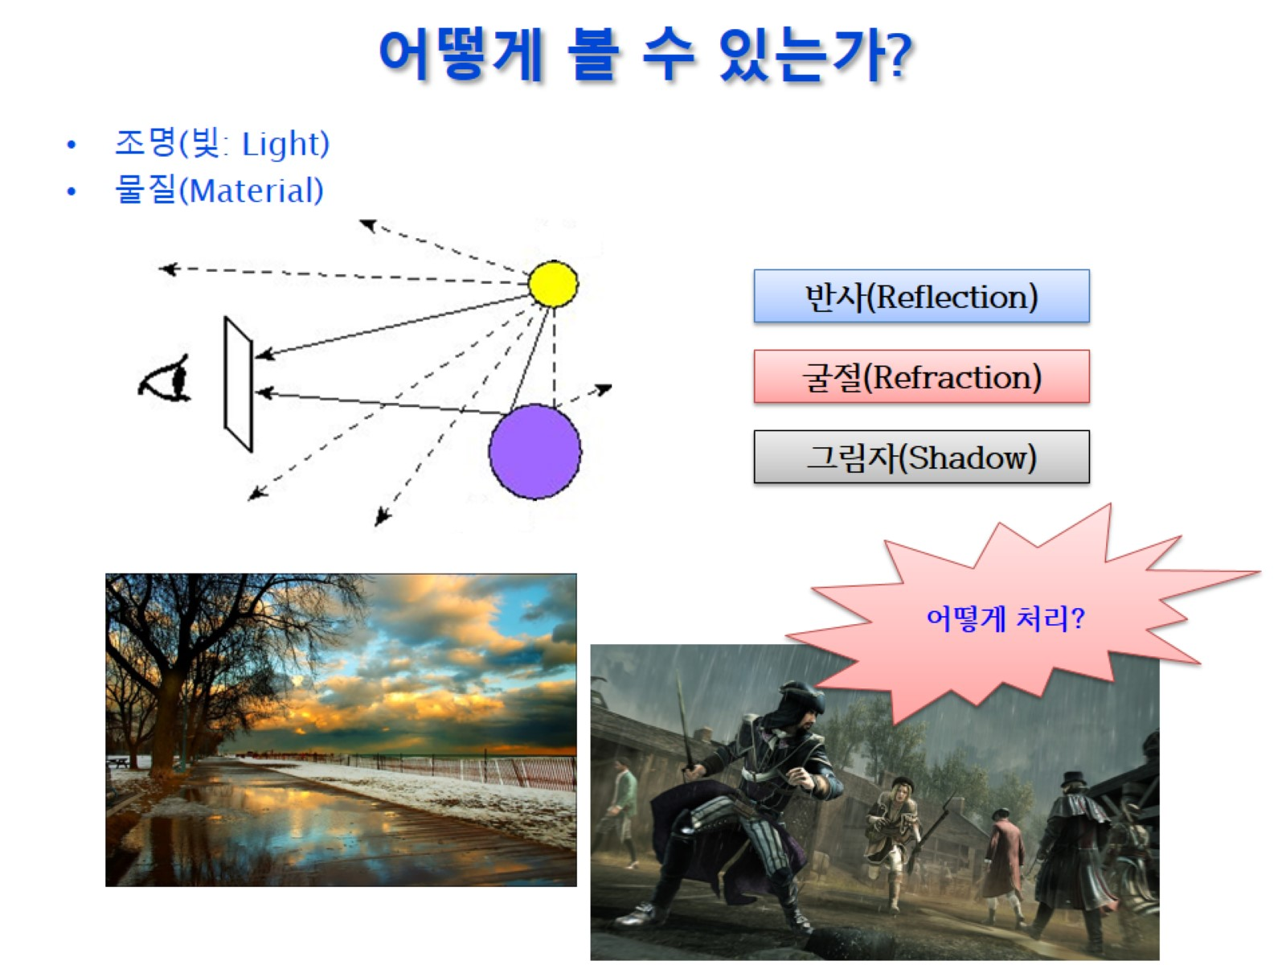
어떻게 볼 수 있는가?

Slide 52
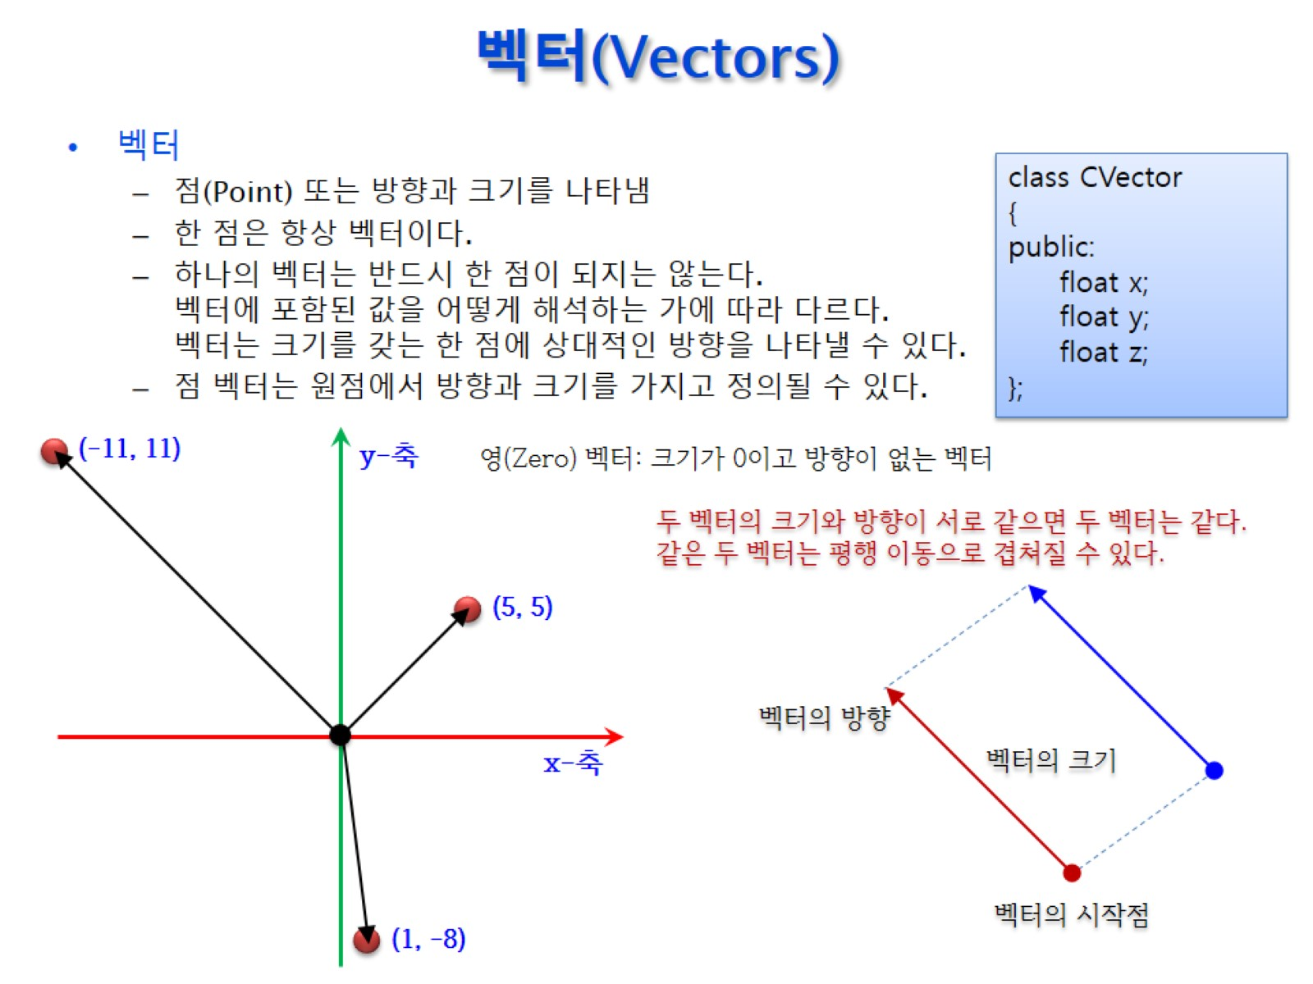
벡터(Vectors)

Slide 53
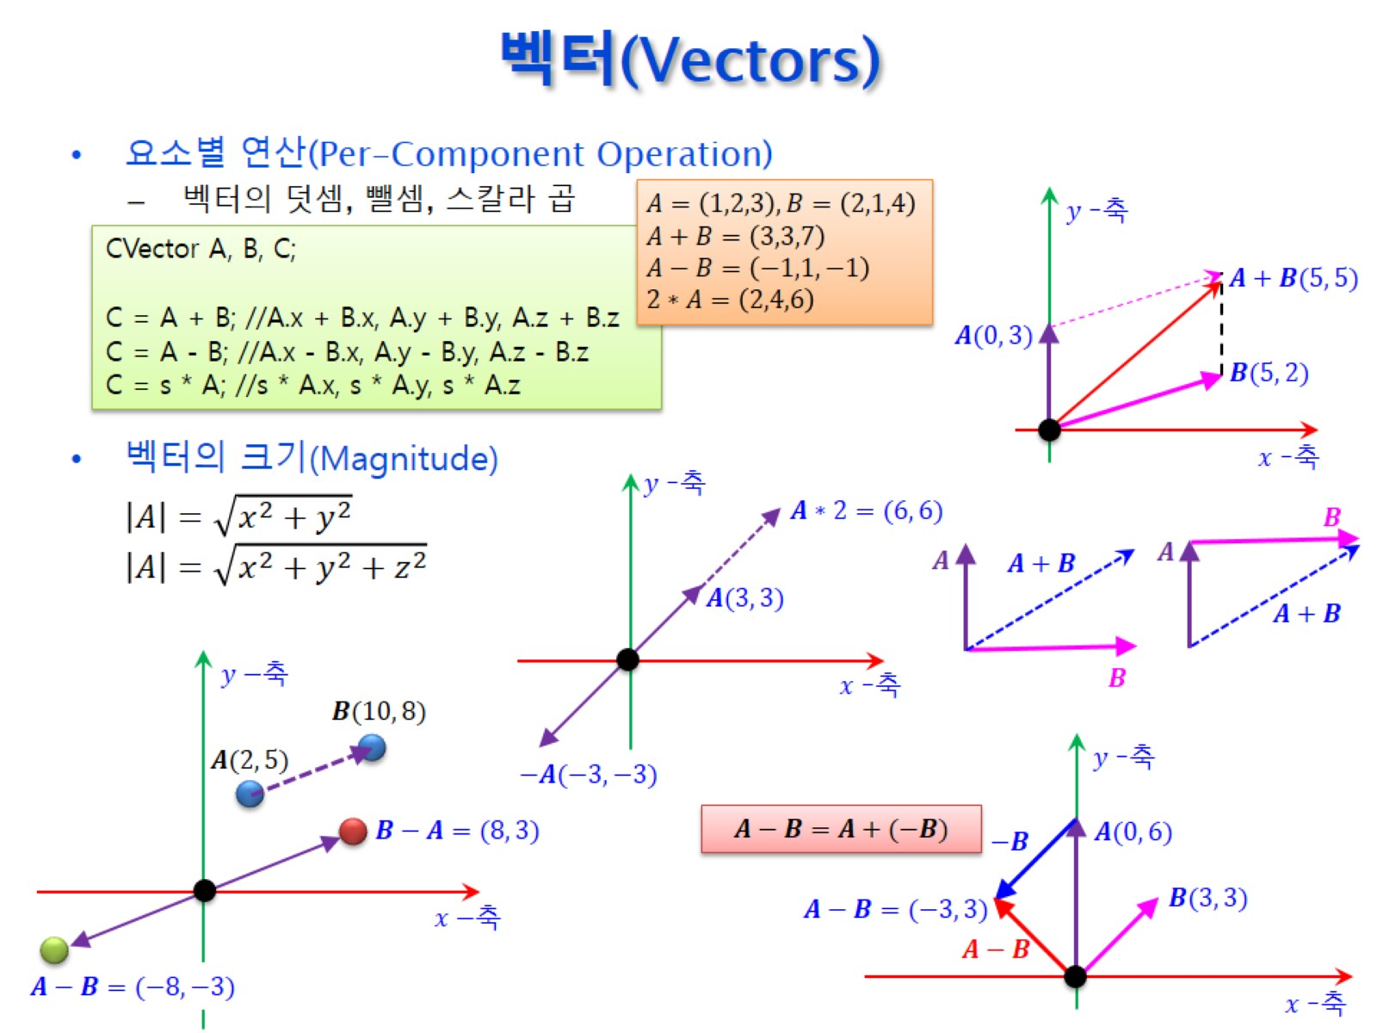
벡터(Vectors)

Slide 54
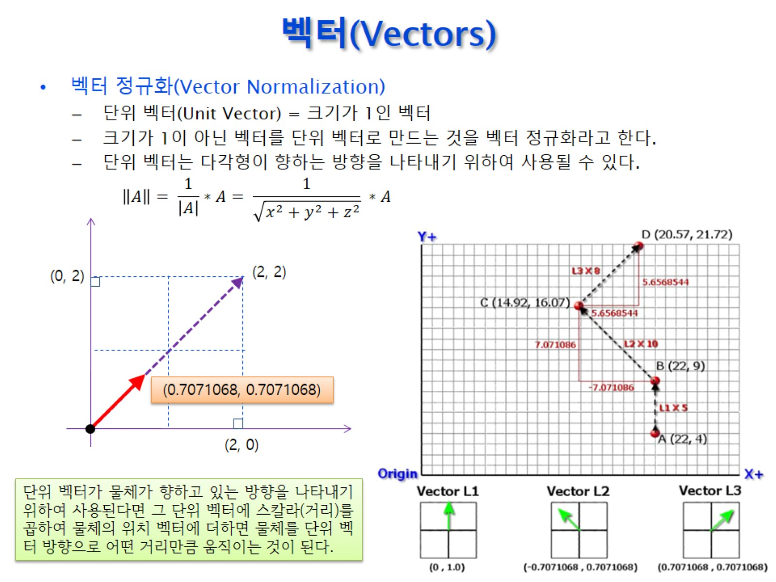
벡터(Vectors)

Slide 55

벡터(Vectors)

Slide 56

벡터(Vectors)

Slide 57

Quiz

Slide 58

벡터(Vectors)

Slide 59

벡터(Vectors)

Slide 60

벡터(Vectors)

Slide 61

벡터(Vectors)

Slide 62

평면(Plane)

Slide 63

평면(Plane)

Slide 64

평면(Plane)

Slide 65

평면(Plane)

Slide 66

평면(Plane)

Slide 67

평면(Plane)

Slide 68

평면(Plane)

Slide 69

평면(Plane)

Slide 70

평면(Plane)

Slide 71

행렬(Matrix)

Slide 72

행렬(Matrix)

Slide 73

행렬(Matrix)

Slide 74

행렬(Matrix)

Slide 75

행렬(Matrix)

Slide 76

행렬(Matrix)

Slide 77

행렬(Matrix)

Slide 78

행렬(Matrix)

Slide 79

동차 좌표계(Homogeneous Coordinate)

Slide 80

행렬(Matrix)

Slide 81

행렬(Matrix)

Slide 82

행렬(Matrix)

Slide 83

행렬(Matrix)

Slide 84

월드 변환 행렬(World Matrix)

Slide 85

월드 변환 행렬(World Matrix)

Slide 86

월드 변환 행렬(World Matrix)

Slide 87

카메라 변환 행렬(View Matrix)

Slide 88

카메라 변환 행렬(View Matrix)

Slide 89

카메라 변환 행렬(View Matrix)

Slide 90

카메라 변환 행렬(View Matrix)

Slide 91

변환 행렬(Transform Matrix)

Slide 92

원근 투영(Perspective Projection) 변환 행렬

Slide 93

원근 투영(Perspective Projection) 변환 행렬

Slide 94

원근 투영(Perspective Projection) 변환 행렬

Slide 95

원근 투영(Perspective Projection) 변환 행렬

Slide 96

원근 투영(Perspective Projection) 변환 행렬

Slide 97

D3DXMatrixPerspectiveFovLH

Slide 98

D3DXMatrixPerspectiveLH

Slide 99

D3DXMatrixPerspectiveFovLH

Slide 100

화면 좌표 변환 행렬

Slide 101

화면 좌표 변환 행렬

Slide 102

화면 좌표 변환 행렬

Slide 103

D3DXMatrixPerspectiveFovLH

Slide 104

화면 좌표 변환 행렬

Slide 105

Quiz

